Slide 1
Java 9 bis 21– Neue Features

Slide 2
Vorstellung
Trainer: Michael Zöller
Aus Hamburg
Software Architect, developer and trainer
Xing: https://www.xing.com/profile/Michael_Zoeller3
LinkedIn: https://www.linkedin.com/in/michael-z%C3%B6ller-579041256
freelancermap : https://www.freelancermap.de/profil/michael-zoeller
Mail: michael2.zoeller@gmail.com

Slide 3
Du oder Sie?

Slide 4
Agenda
Überblick Java
Neue Sprachfeatures Java 9-13
Neue Sprachfeatures Java 14-17
Neue Sprachfeatures Java 18-21
Ausblick Java 22-25
OpenRewrite

Slide 5
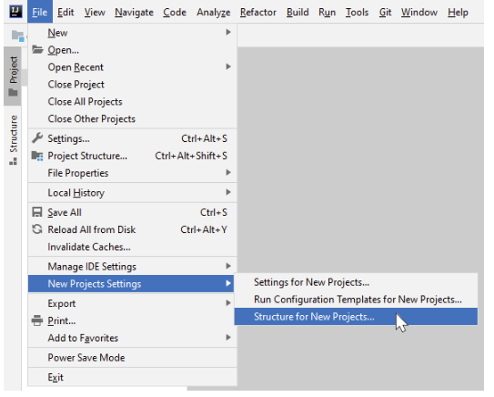
IntelliJ – default sdk für Projekte auswählen
Dort jdk 21 einstellen

Slide 6
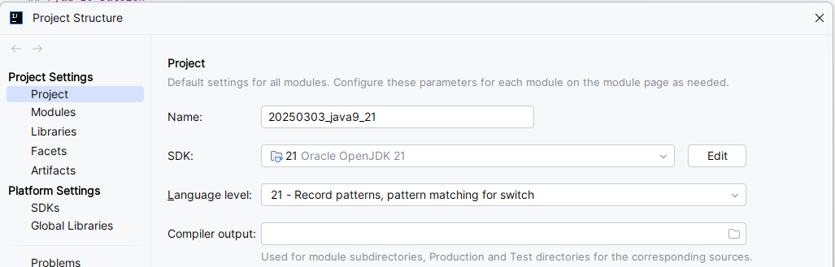
Repository
https://github.com/MichaelZett/20250303_java_9_21

Slide 7
Agenda
Überblick Java
Java historisch
Der Java Releaseprozess
Aktuelle Projekte
Neue Sprachfeatures Java 9-13
Neue Sprachfeatures Java 14-17
Neue Sprachfeatures Java 18-21
Ausblick Java 22-25
OpenRewrite

Slide 8
Java Historie – Write Once, run everywhere
Erste stabile Java Version (1.0.2) erschien im Januar 1996
Java setzte sich von Anfang an als die neue Sprache durch:
Plattformunabhängigkeit: Java wurde mit dem Prinzip "Write Once, Run Anywhere" (WORA) entworfen, was bedeutet, dass Java-Programme, die auf einer Plattform kompiliert wurden, auf jeder anderen Plattform ausgeführt werden können, die über eine Java Virtual Machine (JVM) verfügt. Diese Eigenschaft machte Java besonders attraktiv für das Internet und Unternehmensanwendungen.
Objektorientierte Programmierung (OOP): Java ist eine größtenteils objektorientierte Sprache, was in den 1990er Jahren der jüngste Hype war.
Robustheit und Sicherheit: Z.B. Verbot von direktem Zugriff auf Speicheradressen, um gängige Programmierfehler und Sicherheitsrisiken zu vermeiden (keine Pointer-Arithmetik).
Automatische Speicherverwaltung: Java führt eine automatische Speicherverwaltung durch (Garbage Collection), die hilft, Speicherlecks und andere Speicherprobleme zu vermeiden.

Slide 9
Java Historie – Weitere Vorzüge Javas
Reiche Standardbibliotheken: Java bot sehr früh eine umfangreiche Sammlung von Standardbibliotheken an: Netzwerkprogrammierung, Dateizugriff, Benutzeroberflächengestaltung und Datenbankverbindung.
Einfachere Einstiegshürde für Entwickler: Eine zu C und C++ vergleichbare Syntax, den damals vorherrschenden Sprachen für Unternehmensanwendungen. Es fiel diesen Entwicklern leichter, Java zu lernen und effektiv in der neuen Sprache zu programmieren. Java das bessere, weil sichere und einfachere C++.
Anpassungsfähigkeit und Skalierbarkeit: Java arbeitete kontinuierlich an seiner Hauptschwäche Performance und erwies sich als äußerst anpassungsfähig an neue Technologietrends (Internet, Mobile, IoT, Funktional, Cloud).

Slide 10
Java Code im Laufe der Zeit
„Opa, wie hast Du eigentlich damals Java entwickelt?“
Text Editor, wenn man Glück hatte mit Syntax-Highlighting
Kompiliert mit javac im Terminal
IDE ? – wir hatten doch nichts!
Jetzt zeig‘ ich Dir mal Code von mir….
Projekt 01_history

Slide 11
Agenda
Überblick Java
Java historisch
Der Java Releaseprozess
Aktuelle Projekte
Neue Sprachfeatures Java 9-13
Neue Sprachfeatures Java 14-17
Neue Sprachfeatures Java 18-21
Ausblick Java 22-25
OpenRewrite

Slide 12
Java Entwicklungsprozess
JCP: Java Community Process - Der JCP formalisiert die Art und Weise, wie neue Funktionen und Änderungen an Java (d.h. technische Spezifikationen) vorgeschlagen, geprüft und genehmigt werden, einschließlich der Definition verschiedener Rollen, die Personen einnehmen können.
JSR: Java Specification Request – Vorschlagsprozess für “reifere” feature requests (Scheitern nicht erwartet)
JEP: JDK Enhancement Proposal – leichtgewichtigerer Prozess für feature requests (Scheitern möglich)
https://openjdk.org/jeps/0 - Liste aller JEPs

Slide 13
Neues „Feature Releases“ Modell seit Java 10
Java Releases sollen sich nicht mehr verzögern (wie Java 7-9)
Sie erscheinen seit Java 10 immer halbjährlich im März und September
Major-Versionen erhalten nun lediglich ein halbes Jahr Patches bis zum nächsten Major (außer LTS Versionen)
Alle 3 Jahre (ab Java 21 alle 2 Jahre) wird eine Version zur Long Term Supported Version erkoren, die für 8 Jahre LTS Security Patches erhält
Java 8 wurde auch zur LTS befördert mit Patches bis 2030
Features, die noch in der Entwicklung sind und Feedback brauchen, sind dabei - aber müssen speziell eingeschaltet werden (Incubator, Preview)
Es hat sich schnell gezeigt, dass dieses Vorgehen vorteilhaft ist, da neue Features so direkt produktions-gehärtet werden

Slide 14
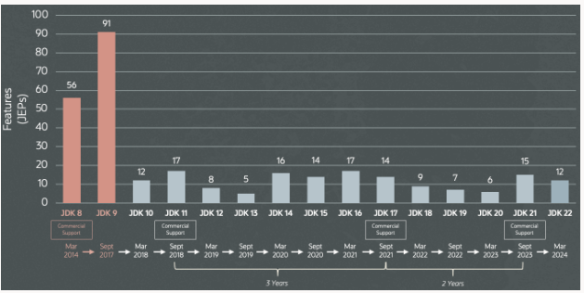
Vorhersehbarkeit

Slide 15
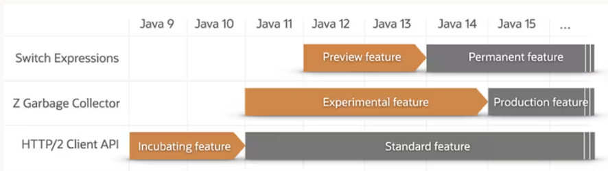
Unterschiedliche Reifegrade
Preview: für neue Java platform features, die vollständig spezifiziert und implementiert, aber noch offen für Änderungen sind
Experimental: vor allem für neue features in der JVM
Incubating: für potentielle neue APIs und JDK tools

Slide 16
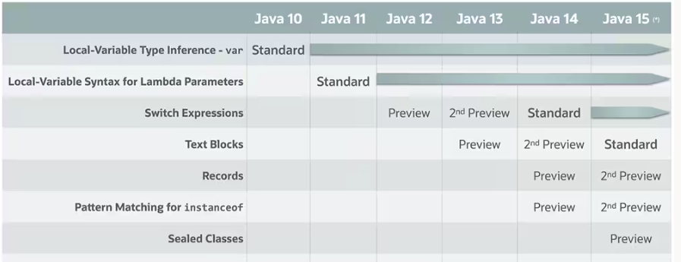
Entwicklung über mehrere Versionen

Slide 17
Lizenzmodelländerung Java 11
Ab Java 11 wurde die zuvor übliche „Oracle Binary Code License“ (BCL) für neue Oracle-JDK-Releases durch eine Lizenz ersetzt, die kostenlose Nutzungen für geschäftliche Zwecke stark einschränkte.
Während Oracle das Oracle JDK weiterhin zum Download bereitstellte, durfte man im kommerziellen Umfeld nur kostenlose Updates bis zum sogenannten „Ende des öffentlichen Updates“-Zeitpunkt nutzen. Danach benötigte man ein kostenpflichtiges Abonnement (Java SE Subscription), um weiterhin Sicherheitsupdates und Support von Oracle zu erhalten.
Gleichzeitig gab (und gibt) es aber das OpenJDK (offiziell von Oracle und anderen), das weiterhin unter der GPLv2 mit Classpath Exception-Lizenz steht. Außerdem existieren diverse andere Distributoren wie z. B. Eclipse Temurin (Adoptium), Amazon Corretto, Red Hat, Azul, BellSoft, usw., die kostenlose und langfristig aktualisierte Builds anbieten.

Slide 18
Lizenzmodelländerung Java 17
„Oracle No-Fee Terms and Conditions“ (NFTC) - Mit Java 17 (einem „Long-Term-Support“-Release) hat Oracle eine neue Lizenz eingeführt: Für die Laufzeit dieser Version (sprich bis zum Ende der Updates für Java 17) können die meisten Nutzer das Oracle JDK wieder frei einsetzen – auch kommerziell/produktiv.
Die NFTC-Lizenz räumt eine kostenfreie Nutzung ein, allerdings nur für eine gewisse Zeit. Für Java 17 ist diese im September 2024 geendet und kommerzielle Nutzer benötigen ein kostenpflichtiges Abo von Oracle.
Die aktuell kostenlose LTS ist Java 21
Ausführliche Details stehen in den „No-Fee Terms and Conditions“.

Slide 19
Lizenzmodell - Auf Nummer sicher gehen
OpenJDK-Distributionen anderer Anbieter sind weiterhin eine gute Option, weil sie kostenfrei und oft mit Langzeit-Patches angeboten werden. Beispiele:
Eclipse Temurin (Adoptium)
Amazon Corretto
Azul Zulu
BellSoft Liberica
Diese Distributionen sind vollkommen kostenfrei, auch für kommerzielle Nutzung, und bieten ebenfalls Sicherheitsupdates über den gesamten LTS-Zeitraum.

Slide 20
Agenda
Überblick Java
Java historisch
Der Java Releaseprozess
Aktuelle Projekte
Neue Sprachfeatures Java 9-13
Neue Sprachfeatures Java 14-17
Neue Sprachfeatures Java 18-21
Ausblick Java 22-25
OpenRewrite

Slide 21
Projekte
Projekte und Roadmap: https://openjdk.org/jeps/1
Amber – Kleine Verbesserungen für die Produktivität
Babylon – Code Reflection, GPU Programming
Liliput – Footprint reduzieren durch Kompression der object header
Loom – Virtual Threads, Structured Concurrency
Panama – Foreign Memory Access, Vektorrechnung
Valhalla – Value Objects
ZGC - a scalable low-latency garbage collector

Slide 22
Project Amber
Das Ziel von Project Amber ist es, kleinere, produktivitätsorientierte Java-Sprachfeatures zu erforschen und zu entwickeln.
Im Rahmen von Project Amber wurde z.B. auch local type inference (var) entwickelt, das größte Themenfeld ist/war aber „Pattern Matching“
Pattern Matching in Java ist bislang mit Regex und Strings assoziiert, in anderen (funktionalen) Programmiersprachen definiert man es aber als:
„Einen Mechanismus zur Überprüfung eines Wertes anhand eines Musters. Eine erfolgreiche Übereinstimmung kann einen Wert auch in seine Bestandteile zerlegen.“
Die Switch Expressions (Java 14) sind der 1. Baustein, Pattern Matching für instanceof (16) der nächste.
Weiter geht es mit: Records (16), Sealed Classes (17), Pattern Matching für Switch (21), Record Pattern (21) und mehr

Slide 23
Hintergründe und neue Themen
https://www.infoq.com/articles/java-sealed-classes/
Data-centric Programming: Algebraische Typen nutzen und Pattern Matching einsetzen
Unterstütze Szenarien, besonders in gut verstandenen Domänen, wo Datenkapselung nicht genug Vorteile bringt sondern sogar Einfachheit und Transparenz erschwert
Aktuelle Themen:
Primitive types in Patterns, instanceof, and switch
Statements before super(…)
String Templates
Implicitly Declared Classes and Instance main Methods

Slide 24
Projekt Valhalla
Das Projekt Valhalla erweitert das Java-Objektmodell um Value Objects sowie Primitive Classes.
Hier werden die Abstraktionen der objektorientierten Programmierung mit den Leistungsmerkmalen einfacher Primitiver Typen kombiniert:
“Codes like a class, works like an int.”
Vorarbeiten: Nest-Based Access Control, Dynamic Class-File Constants (delivered in 11), JVM Constants API (12), Hidden Classes (15) und Warnings for Value-Based Classes (16)
Nächstes Ziel: https://openjdk.org/jeps/401: Value Classes and Objects (Preview) – noch kein Zieltermin
Dann noch: primitive classes, migrating the existing primitives, and universal generics

Slide 25
Agenda
Überblick Java
Neue Sprachfeatures Java 9-13
Modul-System
Andere Neuerungen in Java 9-13
Interessante JVM Verbesserungen
Neue Sprachfeatures Java 14-17
Neue Sprachfeatures Java 18-21
Ausblick Java 22-25
OpenRewrite

Slide 26
Java 9 - 21.09.2017
1. New Language Features
JEP 261: Module System
JEP 277: Enhanced Deprecation
Collections können bequem erzeugt werden
Private Methoden in Interfaces
Optional.stream()
Try-with Resources improvement
2. JVM Improvements
JEP 248: Make G1 the Default GC
JEP 254: Compact Strings
JEP 260: Encapsulate Most Internal APIs
JEP 200: The Modular JDK
JEP 220: Modular Run-Time Images
Die neue ARM-Architektur AArch64 wird nun unterstützt.
3. New Tools and Libraries
JEP 222: jshell
Multi-Release-Jar files
4. Miscellaneous
JEP 223: New Version-String Scheme
Diverse Security Updates und Housekeeping
Unicode 8 support
5. Incubator and Preview Features
Neuer http Client (mit HTTP/2-Support)
Experimental: Graal Compiler (AOT)

Slide 27
Module in der Software Entwicklung
Modul ist kein neuer Begriff in der Softwareentwicklung
Definitionen gehen in die Richtung „Teil einer Software“, „Sammlung von Algorithmen“ oder sogar „ein Arbeitspaket, dass man einem Programmierer oder Gruppe von Programmieren gibt“
Heutzutage wird der Begriff meistens im Kontext von Information Hiding und Starker Kapselung also im Allgemeinen von Architektur benutzt
Diese Sichtweise beruht ursprünglich auf einem Paper von David Parnas „ On the Criteria To Be Used in Decomposing Systems into Modules“ aus dem Jahr 1972(https://web.archive.org/web/20120223013018/http://www.cs.umd.edu/class/spring2003/cmsc838p/Design/criteria.pdf)
Ende der 60er/Anfang der 70er wurde versucht aus der „Softwarekrise“(Software plötzlich teurer als Hardware) herauszukommen
Das Design größerer Software musste verbessert werden

Slide 28
Vorteile von Modularisierung 1
Erhöhte Verständlichkeit: Indem der Code in kleinere, überschaubare Module aufgeteilt wird, wird das Verständnis des Gesamtsystems erleichtert. Jedes Modul hat eine spezifische Aufgabe, was dazu beiträgt, die Komplexität des Gesamtcodes zu reduzieren.
Wiederverwendbarkeit: Module können so gestaltet werden, dass sie in verschiedenen Teilen eines Projekts oder sogar in verschiedenen Projekten wiederverwendet werden können. Dies spart Entwicklungszeit und -kosten.
Einfachere Wartung und Fehlerbehebung: Änderungen, Korrekturen oder Updates können auf ein bestimmtes Modul beschränkt werden, ohne das gesamte System zu beeinflussen. Dies erleichtert die Wartung und reduziert das Risiko, dass Änderungen an einem Teil des Systems unerwartete Probleme in anderen Teilen verursachen.

Slide 29
Vorteile von Modularisierung 2
Parallele Entwicklung: Verschiedene Teams oder Entwickler können gleichzeitig an unterschiedlichen Modulen arbeiten, was die Entwicklungsgeschwindigkeit erhöht und den Koordinierungsaufwand reduziert.
Einfachere Tests: Module können unabhängig voneinander getestet werden, was die Qualitätssicherung vereinfacht und eine effizientere Fehlersuche ermöglicht.
Flexibilität und Skalierbarkeit: Änderungen oder Erweiterungen können leichter durchgeführt werden, da die Architektur es erlaubt, Module hinzuzufügen, zu entfernen oder zu ändern, ohne das gesamte System neu konzipieren zu müssen.
Abstraktion und Kapselung: Durch die Modularisierung können interne Implementierungsdetails verborgen und eine klare Schnittstelle für die Interaktion mit dem Modul bereitgestellt werden. Dies fördert die Abstraktion und Kapselung von Code.

Slide 30
„Komponenten“ in Java bis Version 8
jars
Enthält Klassen und Interfaces, liegt im/auf classpath
Pakete
Zugriffssteuerung über Access Modifier
Klassen, Interfaces, Enums

Slide 31
Was fehlt?
Java Programme bis Version 8 bedienen sich des classpaths – das ist letztendlich ein simples Dateisystem: was drin liegt, darf benutzt werden
Jars helfen nur insofern, als dass man diese über ein dependency management (maven, gradle) steuern kann
Über Pakete und access modifiers kann man Schichten abbilden, aber es ist doch sehr kleinteilig
Außerdem weiß man nicht, ob Nutzer des Codes nicht über Reflection auf Teile zugreifen, die als intern gedacht sind
Module stoßen in diese Lücke

Slide 32
„Komponenten“ in Java ab Version 9
Module (modularisierte jars)
Zugriffssteuerung über module descriptors
Pakete
Zugriffssteuerung über Access Modifier
Klassen, Interfaces, Enums

Slide 33
Das modularisierte jar
Neu

Slide 34
Java 9 - Module
Module sind klassische jars mit einer zusätzlichen Beschreibungsdatei (module-info. class), die vor allem die Zugriffsrechte auf Paketebene regelt.
Intern sind die jars weiterhin wie üblich in Paketen und Klassen organisiert
Java Anwendungen können weiterhin herkömmlich (mit classpath) gestartet werden, dann verhalten sich Module wie jars
Oder aber man startet die Anwendung als Modul, dann werden die Modul-Constraints mit einbezogen
Man kann dabei noch-nicht modularisierte jars trotzdem problemlos mit einbeziehen
Dabei werden direkt genutzte klassische jars zu sogenannten automatic modules

Slide 35
Nutzen von Java Modulen
Stärkung der Kapselung, indem es verhindert, dass interne Implementierungsdetails ungewollt nach außen sichtbar werden
Frameworks/Libraries können so sicherstellen, dass Consumer nur die öffentliche APIs nutzen → Überraschende Probleme bei Updates werden so vermieden (Einschränkung: wenn als Modul benutzt)
Anwendungen können selbst modular aufgebaut werden, um die Wartbarkeit zu vereinfachen, so werden die Abhängigkeiten deutlich
Große Codebasen können einfacher verwaltet werden
Man kann eine auf das notwendige reduzierte JRE erzeugen und so Speicher für die Ausführung optimieren (besonders interessant für embedded)

Slide 36
Java 9 – Module declaration „modul-info.java“
module - der Name des Moduls
requires - Modul, von denen das Modul abhängt
exports - Paket, auf die von außerhalb des Moduls zugegriffen werden kann
opens - erlaubt anderen Klassen ausdrücklich den Zugriff auf die privaten Mitglieder eines Pakets über Reflection (sonst verboten)
provides - wir können Dienstimplementierungen bereitstellen, die von anderen Modulen genutzt werden können
uses – Services, die genutzt werden

Slide 37
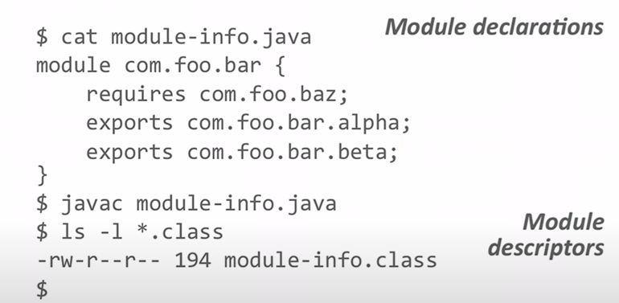
Module declarations werden durch Kompilierung Module descriptors

Slide 38
Teil 1 - Zugriffssteuerung
Wird über exports (der packages) und requires (der Module) gesteuert
Man kann auch einschränken, für wen (welche Module) man exportiert:
exports a.b.c to 1,2,3;
Reflection muss extra erlaubt werden mit opens
Auch das wieder einschränkbar
Zyklische Abhängigkeiten sind natürlich nicht erlaubt
Ein Paket kann nur genau in einem Modul exportiert werden (kein split package erlaubt)

Slide 39
Java 9 - Modultypen
Systemmodule - Dies sind die Module des JDK und JSE.
Anwendungsmodule - Diese Module sind das, was wir normalerweise bauen wollen, wenn wir uns für die Verwendung von Modulen entscheiden. Sie sind in der kompilierten Datei module-info.class benannt und definiert, die im assemblierten JAR enthalten ist.
Automatische Module - Wir können inoffizielle Module einbinden, indem wir vorhandene JAR-Dateien zum Modulpfad hinzufügen. Der Name des Moduls wird aus dem Namen der JAR-Datei abgeleitet. Automatische Module haben vollen Lesezugriff auf alle anderen Module, die über den Pfad geladen werden.
Unbenanntes Modul - Wenn eine Klasse oder ein JAR in den Klassenpfad, aber nicht in den Modulpfad geladen wird, wird sie/es automatisch dem unbenannten Modul hinzugefügt. Es ist ein Auffangmodul, um die Abwärtskompatibilität mit früher geschriebenem Java-Code zu wahren.

Slide 40
Java 9 - Rückwärtskompatibilität
Module
Classpath
Unnamed Module
Named Module 1
Legacy jar
(Module) 1
Legacy
jar 2
Automatic Modules
Named Module 2

Slide 41
Java 9 – Modul Beispiel
02b_usedLegacyLibs alleine öffnen und bauen
1 automatic module (02b_usedLegacyLibs)
legacy
1 jar, das in das unnamed module geladen wird (02b_usedLegacyLibs)
de.zettsystems.morelegacy
02_modules kann im großen Projekt dann benutzt werden
2 „echte“ Module (02_modules)
de.zettsystems.hello
de.zettsystems.main

Slide 42
Der Service Loader Mechanismus
Der Service Loader Mechanismus in Java ermöglicht das Laden von Diensten oder Service-Implementierungen zur Laufzeit auf eine modulare und entkoppelte Weise.
Lose Kopplung: Der Service Loader ermöglicht es, Dienste zu verwenden, ohne sich auf spezifische Implementierungen festzulegen, was die Kopplung zwischen verschiedenen Modulen oder Komponenten reduziert.
Modularität: Er unterstützt die Modularisierung von Anwendungen, indem er es ermöglicht, Dienste in unterschiedlichen Modulen zu definieren und zu verwenden.
Erweiterbarkeit: Neue Dienstleistungen können hinzugefügt werden, ohne bestehenden Code zu ändern, was die Erweiterung von Anwendungen erleichtert.
Einfache Handhabung: Der Service Loader ist relativ einfach zu verwenden und erfordert keine externen Bibliotheken oder Container.

Slide 43
Abgrenzung zu anderen ähnlichen Techniken 1
Dependency Injection (DI):
DI-Frameworks wie Spring oder Guice ermöglichen eine feinere Kontrolle über die Lebenszyklusverwaltung und die Konfiguration von Abhängigkeiten. Sie sind mächtiger und flexibler als der Service Loader, aber auch komplexer.
Service Loader ist einfacher und wird hauptsächlich für das Laden von Diensten verwendet, ohne erweiterte Funktionen wie Interceptors, Scopes, oder AOP (Aspect-Oriented Programming) zu bieten.
Java Naming and Directory Interface (JNDI):
JNDI wird verwendet, um auf eine Vielzahl von benannten Objekten und Diensten, typischerweise in einem Unternehmensumfeld, zuzugreifen. Es ist eher für den Zugriff auf externe Ressourcen in einem verteilten Umfeld gedacht.
Service Loader ist mehr auf das Laden von Diensten innerhalb der Anwendung selbst fokussiert und weniger komplex als JNDI.

Slide 44
Abgrenzung zu anderen ähnlichen Techniken 2
OSGi:
OSGi bietet ein viel umfassenderes Modulsystem, das dynamisches Laden, Entladen und Aktualisieren von Modulen zur Laufzeit ermöglicht, einschließlich komplexer Abhängigkeitsverwaltung und Versionierung.
Service Loader ist einfacher und bietet nicht die dynamischen Funktionen von OSGi. Es ist mehr für statische Modulbeladung in Anwendungen gedacht, die nicht die volle Dynamik und Komplexität von OSGi benötigen.

Slide 45
Teil 2 – Service Loader Mechanismus in module-info
Wird über provides (einer oder mehrerer Serviceimplementierung(en)) und uses (als Client der Services) gelöst
Es ist möglich Service und Implementierung im gleichen Modul zu haben, das ist aber nicht die Idee
Vielmehr sollen Service (Api) – Module und Implementierungsmodule getrennt sein, um lose Kopplung zu erzielen
Im Kontext von Spring oder CDI nicht wirklich relevant, aber eine Art DI für plain Java Projekte

Slide 46
Java 9 – Modul Beispiel Service Lookup
02c_modules_loader
de.zettsystems.greeting – API Modul
de.zettsystems.greeting.impl - Implementierung (provides Service)
de.zettsystems.app – Client, kennt Api aber nicht Impl (uses service)

Slide 47
Einsatzzwecke des Service Loader Mechanismus
Plattformübergreifende Dienste: In Softwareplattformen, die verschiedene Implementierungen desselben Dienstes für unterschiedliche Betriebsumgebungen bereitstellen müssen
Plugin-Systeme: In Anwendungen, die Erweiterungen oder Plugins unterstützen, kann der Service Loader verwendet werden, um diese Plugins dynamisch zu laden und zu integrieren, ohne den Hauptanwendungscode zu ändern
Treiber und Provider: In Systemen, die verschiedene Treiber oder Service-Provider unterstützen (wie Datenbanktreiber, Sicherheitsdienste, etc.), wird der Service Loader verwendet, um diese Komponenten dynamisch zu entdecken und zu laden
Bibliotheken: Beispielsweise verwendet die Java Cryptography Architecture (JCA) den Service Loader, um Kryptografie-Provider zu laden oder Logging-Frameworks können ihn verwenden, um verschiedene Logging-Implementierungen zu unterstützen

Slide 48
Design Patterns mit Hilfe des SLM
Service Provider Interface (SPI) Pattern: Dieses Muster wird häufig in Verbindung mit dem Service Loader verwendet. Es trennt die Definition eines Dienstes (ein Interface oder abstrakte Klasse) von seiner Implementierung
Factory Pattern: Der Service Loader kann verwendet werden, um das Factory Pattern zu implementieren, bei dem ein Interface für die Erstellung eines Objekts definiert ist, aber die tatsächliche Erstellung der Instanz zur Laufzeit basierend auf verfügbaren Dienstleistungen oder Konfigurationen erfolgt.
Strategy Pattern: Bei diesem Muster können verschiedene Algorithmen oder Strategien durch unterschiedliche Dienstleistungen repräsentiert werden. Der Service Loader kann genutzt werden, um dynamisch die geeignete Strategie zu laden und zu verwenden, ohne den Client-Code zu ändern.
Adapter Pattern: Dieses Muster kann genutzt werden, um die Schnittstelle eines Dienstes an die eines anderen anzupassen. Der Service Loader kann verwendet werden, um verschiedene Adapter zur Laufzeit zu laden, wodurch die Flexibilität erhöht wird.

Slide 49
Übung
Unter 03_modules_exercise sind zwei legacy Projekte
User benutzt Calculator
Aufgabe 1: Die Projekte sollen modularisiert werden:
Beide Projekte zu Modulen machen
Aufgabe 2: Die Projekte sollen Service Lookup nutzen:
Fleißbienchen: die Implementierung soll in ein 3. Projekt ausgelagert werden

Slide 50
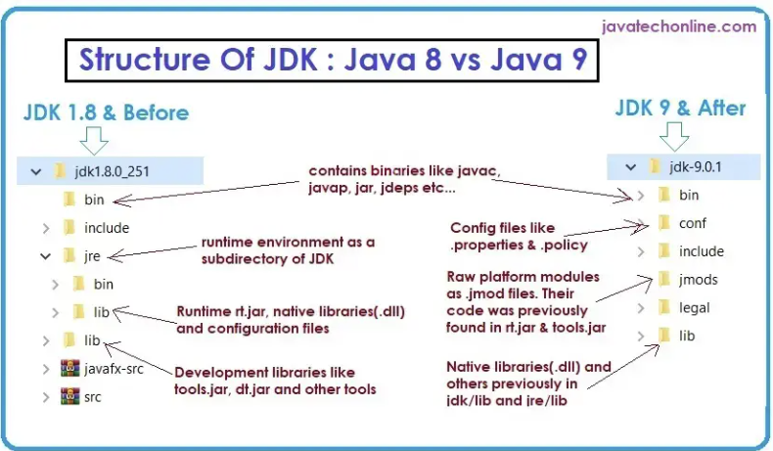
Neue Struktur des JDK

Slide 51
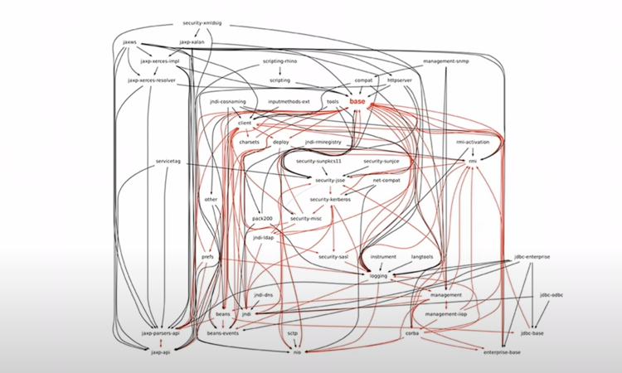
Abhängigkeiten im alten JDK
Die roten Kanten braucht man für HelloWorld…

Slide 52
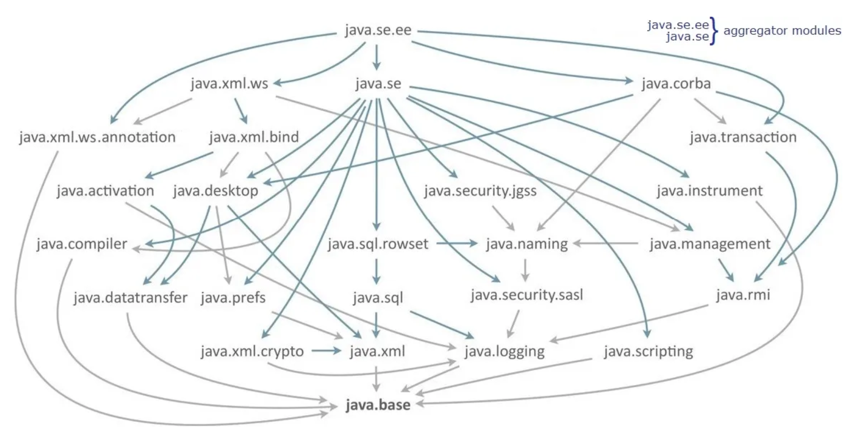
Abhängigkeiten im modularisierten JDK
Man braucht nur noch java.base für HelloWorld…

Slide 53
Warum (nicht) Module
Das jdk ist das beste Beispiel: Es hat 5 Jahre gedauert die Codebasis zu dem nun modularisierten Zustand zu refaktorisieren
Offenbar war dort grundsätzlich Etwas im Argen
Offenbar war es aber auch sehr teuer
Module erzwingen, dass man sich auf höherem Niveau als der Klasse Gedanken über das Design seiner Anwendung macht
Je größer die Codebasis und das Team, desto mehr bringt der Einsatz von Modulen
Je weiter verbreitet die public API einer Software, desto mehr bringt der Einsatz von Modulen → Frameworks und libraries profitieren (wenn die Nutzer denn modular arbeiten…)

Slide 54
Alternativen zu Java Modulen
Microservice-Architektur
Wenn die Software hinreichend klein ist und mit klaren Schnittstellen arbeitet, wie bei diesem Architektur-Ansatz, ist die Wartbarkeit vmtl. gut genug
Maven (Sub-)Module
Tools wie ArchUnit
Im Spring Umfeld: Spring Modulith
OSGI

Slide 55
Maven Module als Alternative
Schichtenarchitektur
UI soll nur auf Service zugreifen, Service nur auf Data Access
Mit Maven Modulen können wir den Zugriff verhindern
Vorher:
1 Maven Projekt
UI
Service
Data Access
Nachher:
3 Maven Module
UI kennt nur Service
Service kennt nur Data Access
Durch passende Scopes (provided) transitive Vererbung verhindern
UI
Service
Data Access

Slide 56
ArchUnit als Alternative
https://www.archunit.org/
Schreibe Unit Tests, um Deine Architekturregeln zu überprüfen
(auch andere Regeln wie bei statischen Code-Checkern (Sonarqube) üblich sind möglich)
In dem Beispiel von gerade würde der Unit Test fehlschlagen, der überprüft, welche packages auf welche packages zugreifen
So kann man leichtgewichtiger, schrittweise eine gewünschte Struktur aufbauen, die dann irgendwann in Modulen münden könnte
https://github.com/TNG/ArchUnit-Examples

Slide 57
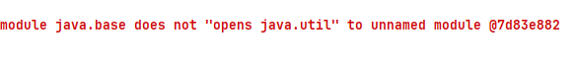
Probleme mit dem abgeschotteten jdk
Auch wenn man nicht mit Modulen arbeitet, kann man seit Java 17 Probleme kriegen, wenn man bestimmte Klassen des jdk direkt oder per Reflection nutzt
Die Internas sind nun abgesichert (seit java9) und der Kompatibilitäts-Schalter ist weg (seit Java 16 default: deny, seit Java 17 weg)
Code: 03c_problem
Am Beispiel einer älteren Version der Bibliothek xstream (vor Sep 06, 2020)

Slide 58
Agenda
Überblick Java
Neue Sprachfeatures Java 9-13
Modul-System
Andere Neuerungen in Java 9-13
Interessante JVM Verbesserungen
Neue Sprachfeatures Java 14-17
Neue Sprachfeatures Java 18-21
Ausblick Java 22-25
OpenRewrite

Slide 59
Java 9 - 21.09.2017
1. New Language Features
JEP 261: Module System
JEP 277: Enhanced Deprecation
Collections können bequem erzeugt werden
Private Methoden in Interfaces
Optional.stream()
Try-with Resources improvement
2. JVM Improvements
JEP 248: Make G1 the Default GC
JEP 254: Compact Strings
JEP 260: Encapsulate Most Internal APIs
JEP 200: The Modular JDK
JEP 220: Modular Run-Time Images
Die neue ARM-Architektur AArch64 wird nun unterstützt.
3. New Tools and Libraries
JEP 222: jshell
Multi-Release-Jar files
4. Miscellaneous
JEP 223: New Version-String Scheme
Diverse Security Updates und Housekeeping
Unicode 8 support
5. Incubator and Preview Features
Neuer http Client (mit HTTP/2-Support)
Experimental: Graal Compiler (AOT)

Slide 60
Java 9 - CompletableFuture
In Java 9 wurden die bereits mit Java 8 eingeführten CompletableFutures um sinnvolle Methoden erweitert, etwa:
Timeout-Handling: orTimeout(...), completeOnTimeout(...)
Asynchrone Komplettierung: completeAsync(...)
Damit lassen sich asynchrone Berechnungen noch präziser steuern, zum Beispiel mit individuellen Thread-Pools, ohne den Code übermäßig zu verkomplizieren.
Vorteil: Bessere Kontrolle, insbesondere in komplexen Systemen, wo verschiedene Tasks parallel (und ggf. mit Timeout) laufen sollen.
Code: 04_java9_13/de.zettsystems.java9_10.complete

Slide 61
Java 9 - Unmodifiable Collections erzeugen
Fabrikmethoden: In Java 9 wurden statische Methoden wie List.of(...), Set.of(...), Map.of(...) und Map.ofEntries(...) eingeführt.
Damit lassen sich unveränderliche (immutable) Collections in nur einer Zeile erstellen: List<String> list = List.of("A", "B", "C");
Die zurückgegebenen Collections darf man nicht verändern (Schreiboperationen führen zu UnsupportedOperationException).
Wichtig: Sie erlauben keine null-Elemente; der Versuch einer List.of(null) löst eine NullPointerException aus.
Code: 04_java9_13/de.zettsystems.java9_10.collections
Auch dort: Deprecated mit forRemoval und since

Slide 62
Java 9 - Process API
Die neu gestaltete Process-API in Java 9 ermöglicht es, alle laufenden Prozesse zu inspizieren oder den aktuellen Prozess detailliert abzufragen (z. B. PID, Kommandozeile, CPU-Zeit, Startzeit).
Bietet zusätzlich Callback-Mechanismen (onExit()) oder Möglichkeiten, einzelne Prozesse zu beenden.
Vorteil: Deutlich einfacher, plattformunabhängig auf Prozessinformationen zuzugreifen – kein (unzuverlässiges) Parsen externer Kommandoausgaben mehr erforderlich.
Code: 04_java9_13/ de.zettsystems.java9_10.misc

Slide 63
Java 9 - Stack Walking
Mit StackWalker gibt es eine effizientere Alternative zu Thread.currentThread().getStackTrace().
Der Stack lässt sich gezielt durchsuchen und filtern, ohne gleich ein komplettes Throwable zu erzeugen oder alle Frames laden zu müssen.
Vorteil: Bessere Performance und Flexibilität beim Debuggen, Loggen oder Sammeln von Telemetriedaten.
Code: 04_java9_13/ de.zettsystems.java9_10.misc

Slide 64
Java 9 - Reactive Streams (Flow)
java.util.concurrent.Flow definiert die standardisierten Interfaces (Publisher, Subscriber, Processor, Subscription) für Reactive Streams mit Backpressure.
Ziel: Nicht-blockierende, asynchrone Datenverarbeitung großer Datenmengen, bei der der Datenkonsument (Subscriber) steuert, wie viele Elemente er verarbeiten kann (Backpressure).
Vorteil: Ein einheitliches Fundament für reaktive Bibliotheken (z. B. RxJava, Project Reactor, Akka Streams), das bereits im JDK enthalten ist.
Code: 04_java9_13/ de.zettsystems.java9_10.misc

Slide 65
Weitere kleine Themen in Java 9
04_java9_13 de.zettsystems.java9_10.misc
Private Methods in Interfaces
Try-with-resources verbessert

Slide 66
Java 9/10 – Neue Methoden Stream u .Optional
In Java 9 (und teils in Java 10) wurden einige zusätzliche Methoden hinzugefügt, um noch komfortabler mit Optional umzugehen:
ifPresentOrElse(Consumer<? super T> action, Runnable emptyAction), or(Supplier<? extends Optional<? extends T>> supplier), stream(), orElseThrow() (ohne Argument) (ab Java 10)
Auch Stream hat einige convenience-Methoden bekommen:
takeWhile(Predicate<? super T>), dropWhile(Predicate<? super T>), ofNullable(T value), iterate(seed, hasNext, next)
Code: 04_java9_13/ de.zettsystems.java9_10.streams

Slide 67
Java 10 - 20.03.2018
1. New Language Features
JEP 286: Local-Variable Type Inference
Optional.orElseThrow() Method
Weitere APIs um Unmodifiable Collections zu erstellen
2. JVM Improvements
JEP 307: Parallel Full GC for G1
Bytecode Generation for Enhanced for Loop improved
3. New Tools and Libraries
JEP 317: Experimental Graal Compiler (JIT)
4. Miscellaneous
Neues Releasemodell
Version nun zusätzlich mit Release Date
Diverse Security Updates und Housekeeping
5. Incubator and Preview Features
JEP 310: Application Class-Data Sharing

Slide 68
Java 10 - Unmodifiable Kopien erzeugen
copyOf-Methoden in Java 10:
List.copyOf(...), Set.copyOf(...) und Map.copyOf(...) erzeugen ebenfalls unmodifiable Kopien aus einer bestehenden Collection bzw. Map.
Beispiel: List<String> unmodList = List.copyOf(anyOtherList);
Wenn die Eingabe-Collection bereits unmodifiable ist, wird sie direkt zurückgegeben (keine neue Kopie).
Vorteile: Kürzerer Code und weniger Boilerplate im Vergleich zu Collections.unmodifiableList(...) oder Arrays.asList(...) plus Kopie.
Immutability erhöht die Sicherheit (keine versehentlichen Modifikationen) und kann Performance-/Konsistenzvorteile haben. Keine Null-Werte und daher weniger potenzielle NullPointerException-Stellen beim Umgang mit diesen Collections.
Code: 04_java9_13/de.zettsystems.java9_10.collections

Slide 69
Java 10 (11) – Local-Variable Type Inference
Java 10: Der Typ lokaler Variablen kann nun durch den Compiler inferiert werden, der Entwickler schreibt lediglich noch “var”
Sollte im Team besprochen werden, wie man das nutzen möchte
Sinnvoll bei sonst sehr langen z.B. parametrierten oder ge-wrapped-en Typen
Styleguide: https://openjdk.org/projects/amber/guides/lvti-style-guide
Java 11: Local-Variable Syntax jetzt auch für Lambda
Meistens spart man sich den Typen beim Lambda (short form)
Wenn man ihn hinschreibt (long form) hat man aber die Möglichkeit Annotations hinzuzufügen
Hier kann man nun auch local type inference (var) einsetzen
Code: 04_java9_13/de.zettsystems.java9_10.localtypeinf

Slide 70
Java 11 - 25.09.2018 (LTS bis 2026)
1. New Language Features
New String Methods
New File Methods
Collection to an Array
The Not Predicate Method
Local-Variable Syntax for Lambda
new HTTP API
2. JVM Improvements
Dynamic Class-File Constants
Enhanced Aarch64 Intrinsics
3. New Tools and Libraries
directly run the source file
Java Flight Recorder
4. Miscellaneous
Änderung des Lizenzmodells
Diverse Security Updates und Housekeeping
Unicode 10 support
Java FX und Java Mission Control nun eigene Downloads
5. Incubator and Preview Features
JEP 333: ZGC A Scalable Low-Latency Garbage Collector (Experimental)
JEP 318: Epsilon, A No-Op Garbage Collector (Experimental)

Slide 71
Java 11 – neuer http Client
Löst die low-level HttpURLConnection-API ab
Soll auf dem Niveau von Apache HttpClient usw. sein
implementiert HTTP/2 und Web Socket
Die API besteht aus drei Kernklassen:
HttpRequest stellt die Anfrage dar, die über den HttpClient gesendet wird.
HttpClient fungiert als Container für Konfigurationsinformationen, die für mehrere Anfragen gelten.
HttpResponse stellt das Ergebnis eines HttpRequest-Aufrufs dar.
Ein Vergleich unterschiedlicher Clients:
https://www.innoq.com/de/articles/2022/01/java-http-clients/
Code: 04_java9-13/de.zettsystems.java11_13.http

Slide 72
Java 11 – 2 kleine Themen
Neuer Konstruktor in Collection:
default <T> T[] toArray(IntFunction<T[]> generator)
Neue Methode in Predicate:
static <T> Predicate<T> not(Predicate<? super T> target)
Code: 04_java9-13/de.zettsystems.java11_13.misc

Slide 73
Java 12 – 19.03.2019
New Language Features
Compact Number Formatting
Teeing Collector
File::mismatch Method
New String methods indent(),transform()
2. JVM Improvements
G1GC Improvements
Default CDS Archives
3. New Tools and Libraries
Microbenchmark Suite
4. Miscellaneous
Diverse Security Updates und Housekeeping
Unicode 11 support
5. Incubator and Preview Features
JEP 325: Switch Expressions (Preview)
ZGC Concurrent Class Unloading (experimental)
Shenandoah: A Low-Pause-Time Garbage Collector (experimental)

Slide 74
Java 13 – 17.09.2019
1. New Language Features
FileSystems.newFileSystem() Method
2. JVM Improvements
JEP 350: Dynamic CDS Archives
JEP 353: Reimplement the Legacy Socket API
3. New Tools and Libraries
New keytool -showinfo -tls Command for Displaying TLS Configuration Information
4. Miscellaneous
Diverse Security Updates und Housekeeping
Unicode 12.1 support
5. Incubator and Preview Features
JEP 354: Switch Expressions yield (2nd Preview)
JEP 354: Text Blocks (Preview)
JEP 351: ZGC: Uncommit Unused Memory (experimental)

Slide 75
Java 12 - 13 Code
04_java9-13 de.zettsystems.java11_13
.strings: neue Methoden in String
.files: neue Methoden in Files
.misc: Collectors.teeing()
.misc: Kompaktes NumberFormat

Slide 76
Aufgaben Java 9-13
Schau Dir den Code unter 04_java9_13/de.zettsystems.uebung913 an – was kann man mit den neuen Features vereinfachen?

Slide 77
Agenda
Überblick Java
Neue Sprachfeatures Java 9-13
Modul-System
Andere Neuerungen in Java 9-13
Interessante JVM Verbesserungen
Neue Sprachfeatures Java 14-17
Neue Sprachfeatures Java 18-21
Ausblick Java 22-25
OpenRewrite

Slide 78
Neue „interne“ Features „nutzen“
Das Beste ist – vielleicht etwas überraschend: schon durch das Nutzen des neuen JDKs nach nur den notwendigen Anpassungen, um kompilieren zu können, nutzt man automatisch:
Alle Bugfixes
Security Verbesserungen
Performancesteigerungen

Slide 79
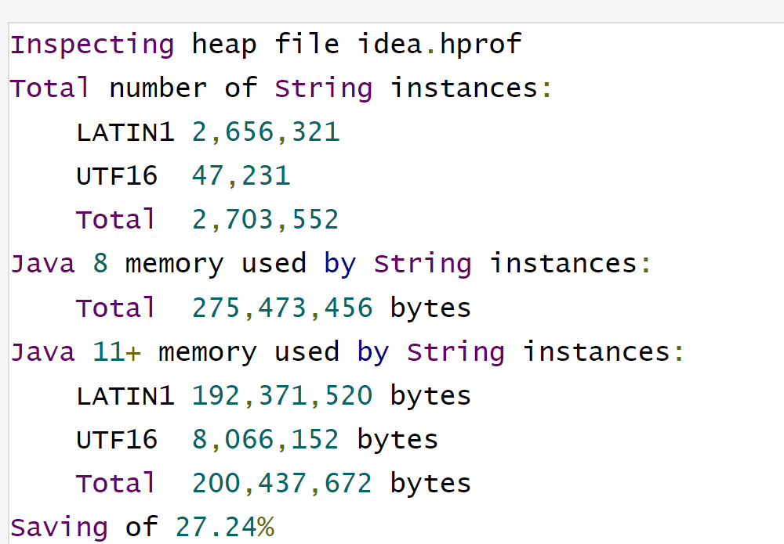
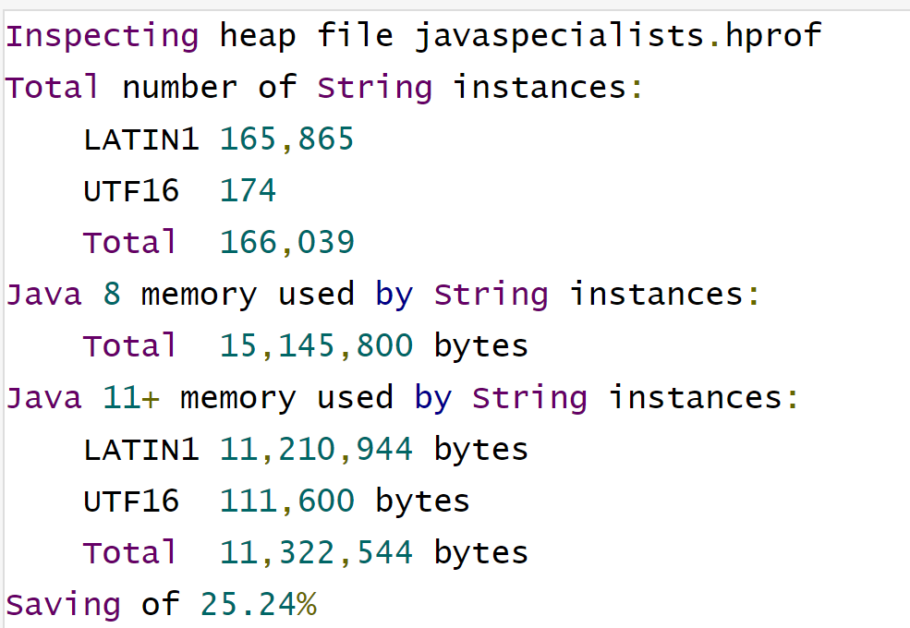
Java 9 - String Compaction
„Measurements have shown that roughly 25% of the Java heap live data set in these types of applications is consumed by String objects.“ (JEP-192)
https://www.javaspecialists.eu/archive/Issue306-Measuring-compact-strings-memory-savings.html

Slide 80
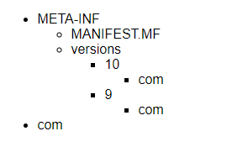
Java 9 - Multi-Release-Jars
Wir können nun jars ausliefern, die für unterschiedliche Java Versionen kompilierten Code mitbringen
Das jar sieht dann z.B. so aus:
Der Code für Java 8 und älter ist der direkt unter Root
Die Versionen 9+ haben eigene Folder unter META-INF/versions für abweichende Klassen
In der MANIFEST.MF steht Multi-Release: true
Ein jdk in Version x kann Code auch für Versionen kleiner als x kompilieren

Slide 81
Java 9 -Showcase multi-jar
https://github.com/trishagee/multi-version-jar
https://blog.jetbrains.com/idea/2017/10/creating-multi-release-jar-files-in-intellij-idea/

Slide 82
Java 9/10 – Runtime Versionierung
Versionierung wurde auf Semantic Versioning umgestellt
Java 9: Vorher: 1.8.0_291 … Nachher: 9.0.2
Java 10: Vorher: 9.0.2 … Nachher: 10.0.0 2018-03-20
Api-Support dafür: de.zettsystems.java9_10.misc.RunVersion

Slide 83
Semantic Versioning
Auf Grundlage einer Versionsnummer von MAJOR.MINOR.PATCH werden die einzelnen Elemente folgendermaßen erhöht:
MAJOR wird erhöht, wenn API-inkompatible Änderungen veröffentlicht werden,
MINOR wird erhöht, wenn neue Funktionalitäten, die kompatibel zur bisherigen API sind, veröffentlicht werden, und
PATCH wird erhöht, wenn die Änderungen ausschließlich API-kompatible Bugfixes umfassen.
Außerdem sind Bezeichner für Vorveröffentlichungen und Build-Metadaten als Erweiterungen zum MAJOR.MINOR.PATCH-Format verfügbar.

Slide 84
Bewertung Semantic Versioning
Die meisten OpenSource Bibliotheken arbeiten mittlerweile mit Semantic Versioning
Eigentlich sollte man Patch/Minor Updates machen können, ohne negative Auswirkungen zu erfahren
Es gibt aber sicherlich Ausnahmen (Pact JVM, Spring Boot Minor Updates manchmal,…)
Diese sollte man dann besonders berücksichtigen
Major-Updates sind dann die, die oft nur mit (etwas) Aufwand durchführbar sind

Slide 85
Java 11 – Epsilon No-Op GC
Ist und bleibt „experimental“
Nur für Testumgebungen gedacht
Es wird kein GC durchgeführt (das ist für bestimmte Testszenarien interessant)
VM Options, um diesen zu verwenden:
-XX:+UnlockExperimentalVMOptions -XX:+UseEpsilonGC

Slide 86
Java 9 – Custom JRE
Notwendige System Dependencies mit jdeps herausfinden
Jlink nutzen, um abgespecktes JRE zu erzeugen
Es ist auch möglich seine eigenen Module mit in das JRE zu packen

Slide 87
Showcases Kommandozeile
04_modules_cmd
jdeps
Jlink
Java 9 - Jshell
Java 11 - On-the-fly kompilieren

Slide 88
Java 12 - Microbenchmark
Als neues Feature in Java 12 geführt, muss man aber tatsächlich extra dependencies benutzen wenn man nicht openjdk benutzt
https://github.com/openjdk/jmh
Tutorial: https://jenkov.com/tutorials/java-performance/jmh.html
Kann man nutzen, um „verdächtige“ Codestrukturen auf Performance-Probleme zu untersuchen

Slide 89
Java 12 - Microbenchmark Code
04_java9-13de.zettsystems.java11_13.microbench

Slide 90
Java 12 - Benchmark Result - Array
Bench | 0 | 1 | 10 | 100
arrayNew | (2,756, 4,460, 14,412), stdev = 1,668 | (10,636, 14,387, 24,870), stdev = 2,660 | (16,864, 29,366, 682,340), stdev = 66,262 | (108,100, 131,660, 247,779), stdev = 24,271
simple | (3,492, 4,192, 12,730), stdev = 1,138 | (8,405, 9,216, 22,331), stdev = 1,435 | (11,569, 15,732, 193,210), stdev = 18,474 | (66,482, 108,830, 798,137), stdev = 79,292
sized | (3,050, 3,552, 5,986), stdev = 0,554 | (9,432, 10,823, 19,263), stdev = 1,243 | (18,432, 21,171, 50,855), stdev = 4,131 | (110,935, 122,572, 168,551), stdev = 11,204
Zero | (2,663, 4,159, 45,382), stdev = 4,441 | (10,856, 12,610, 55,991), stdev = 4,586 | (17,075, 19,529, 47,148), stdev = 3,451 | (110,070, 165,873, 1136,497), stdev = 150,171

Slide 91
Java 12 - Benchmark Result - NumberVerification
Bench | False | True
Regex | 0,886 s/op | 0,899 s/op
Try/Catch | 12,290 s/op | 0,227 s/op
StringUtils | 0,212 s/op | 0,179 s/op

Slide 92
Java 12/13 – JVM Verbesserungen
Default CDS Archives
Die seit Java 10 zur Verfügung stehende Option ist seit 12 default an
Ein solches Klassenarchiv steht allen JVM Instanzen gemeinsam zur Verfügung und reduziert daher die redundaten Haltung dieser Daten in jeder Instanz
Dynamic CDS Archives
Mit Java 13 gibt es die Möglichkeit auch Archive von Anwendungsklassen dynamisch zu erzeugen und zu benutzen
https://docs.oracle.com/en/java/javase/17/vm/class-data-sharing.html#GUID-7EAA3411-8CF0-4D19-BD05-DF5E1780AA91
https://nipafx.dev/java-application-class-data-sharing/
G1GC Verbesserungen
Der G1 prüft nun den Java-Heap-Speicher bei Inaktivität der Anwendung und gibt ihn ggf. an das Betriebssystem zurück.
Besseres Zeitmanagement durch abbrechbare Collections
Legacy Socket API neu implementiert
Baut nun auf java.nio auf
Vorbereitung für virtual threads (Java 21)

Slide 93
Agenda
Überblick Java
Neue Sprachfeatures Java 9-13
Neue Sprachfeatures Java 14-17
Java 14 - Switch Expressions
Java 15 - Text Blocks
Java 16 - Pattern Matching for instanceof,Records
Java 17 - Sealed Classes
Interessante JVM Verbesserungen
Neue Sprachfeatures Java 18-21
Ausblick Java 22-25
OpenRewrite

Slide 94
Java 14 – 17.03.2020
New Language Features
JEP 361: Switch Expressions
2. JVM Improvements
JEP 345: NUMA-Aware Memory Allocation for G1
Parallel GC Improvements
3. New Tools and Libraries
JFR Event Streaming for Flight Recorder
4. Miscellaneous
Diverse Security Updates und Housekeeping
5. Incubator and Preview Features
JEP 368: new escapes for Text Blocks (2nd Preview)
JEP 305: Pattern Matching for instanceof (Preview)
JEP 359: Records (Preview)
JEP 358: Helpful NullPointerExceptions (Preview – default aus)
ZGC on Windows (JEP 365) and macOS (JEP 364) – Experimental
JEP 370: Foreign Memory Access API (Incubator)
JEP 343: Packaging Tool (Incubator)

Slide 95
Switch Expressions (Java 14)
Switch wurde 1:1 von C übernommen – wahrscheinlich wie viele Entscheidungen mit der Absicht der großen Menge von C-Entwicklern Java schmackhaft zu machen
Wegen der seltsamen Semantik (fall-through, break) wurde aber in OO-Kreisen meist if/else bevorzugt
Denoch gab es in Java 5 (Enum und Wrapper switch-bar) und 7 (String switch-bar) Weiterentwicklungen
Im Kontext von Aufzählungen war es schon immer die übersichtlichere Alternative
Mit Java 14 und den Switch Expression gibt es jetzt eine funktionale Variante bei der auch OO-Enthusiasten nicht mehr die Nase rümpfen müssen
Mit Java 21 gibt es dann sogar die nächste Weiterentwicklung

Slide 96
Switch Expression Code
05_java14-17 de.zettsystems.java14_15.switchexpression

Slide 97
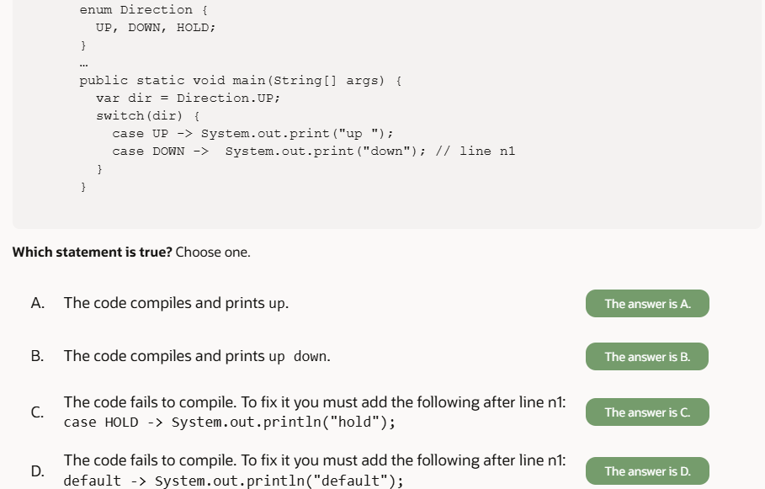
Quiz

Slide 98
Quiz
A ist richtig,
es ist Arrow Syntax aber im Switch Statement
und nicht Expression: kein fall-through,
aber man muss auch nicht alle Fälle abdecken

Slide 99
Agenda
Überblick Java
Neue Sprachfeatures Java 9-13
Neue Sprachfeatures Java 14-17
Java 14 - Switch Expressions
Java 15 - Text Blocks
Java 16 - Pattern Matching for instanceof, Records
Java 17 - Sealed Classes
Interessante JVM Verbesserungen
Neue Sprachfeatures Java 18-21
Ausblick Java 22-25
OpenRewrite

Slide 100
Java 15 – 16.09.2020
1. New Language Features
Added isEmpty Default Method to CharSequence
JEP 378: Text Blocks released
JEP 371: Hidden Classes
2. JVM Improvements
JEP 377: ZGC released
JEP 379: Shenandoah released
Helpful NullPointerExceptions (default an)
DatagramSocket API reimplemented
3. New Tools and Libraries
---
4. Miscellaneous
Diverse Security Updates und Housekeeping
5. Incubator and Preview Features
JEP 384: Records (2nd Preview)
JEP 375: Pattern Matching Type Checks (2nd Preview)
JEP 360: Sealed Classes (Preview)
JEP 383: Foreign Memory API (Incubator)

Slide 101
Text Blocks (Java 15)
Text Blocks sind die neue Art und Weise Texte, die über mehrere Zeilen gehen, abzubilden
Das Ergebnis eines Textblocks ist ein einfacher String
Textblöcke beginnen mit einem """ (drei Anführungszeichen), gefolgt von optionalen Leerzeichen und einem Zeilenumbruch.
Das Ende des Blocks ist wieder """ - was aber in der gleichen Zeile wie der letzte Text stehen kann
Innerhalb der Textblöcke können wir Zeilenumbrüche und Anführungszeichen frei verwenden, ohne dass ein Zeilenumbruch erforderlich ist.
So können wir wörtliche Fragmente von HTML, JSON, SQL oder was auch immer wir brauchen, auf elegantere und lesbarere Weise einfügen.
Im resultierenden String werden der (Basis-)Einzug und der erste Zeilenumbruch nicht berücksichtigt.
Dazu neue Methode formatted() in String als Alternative für String.format()…

Slide 102
Text Blocks und NPE Code
05_java14-17 de.zettsystems.java14_15.textblocks und de.zettsystems.java14_15.misc

Slide 103
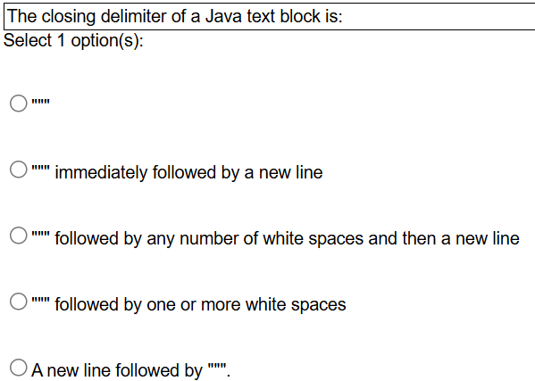
Quiz

Slide 104
Quiz
A ist richtig

Slide 105
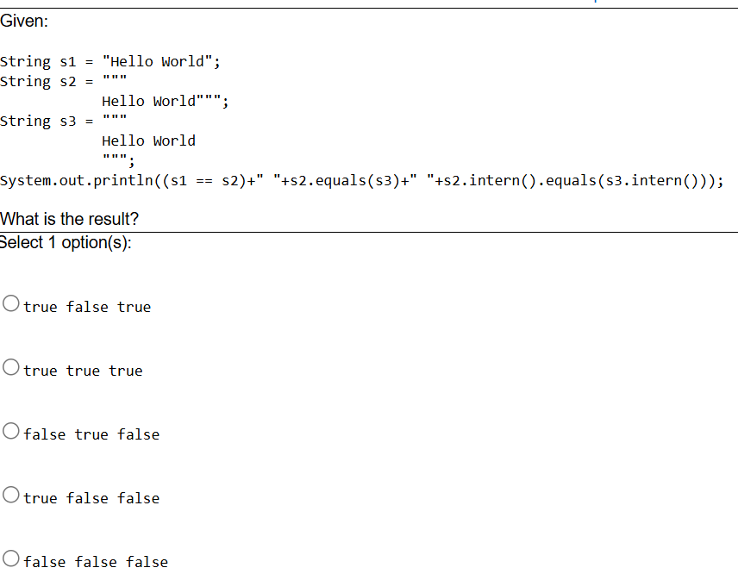
Quiz 2

Slide 106
Quiz 2
D (true false false) ist richtig

Slide 107
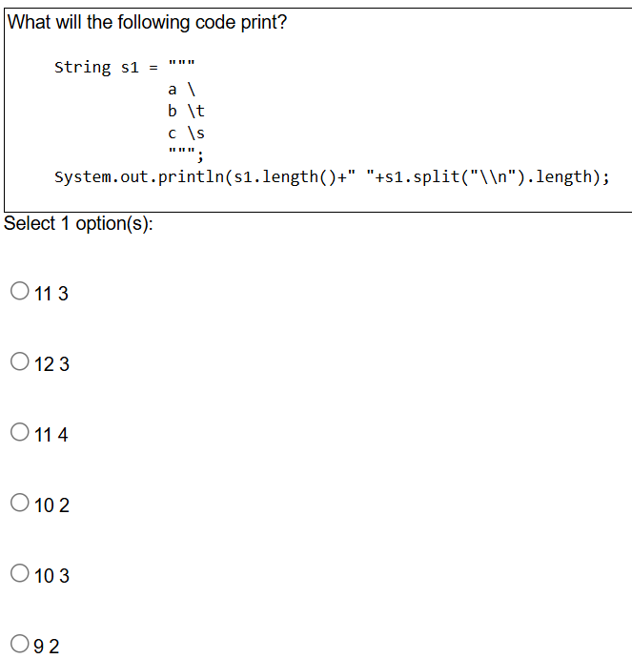
Quiz 3

Slide 108
Quiz 3
D ist richtig (10 2) s1 contains: "a b \t\nc \s\n" i.e. a total of 10 characters. Finally, this string is being split using the new line character. String's split method returns an array of Strings. But the split method does not include trailing empty strings in the resulting array. That is why, although the string pointed to by s1 ends with a new line and thus contains 3 lines, the split method returns only 2 strings - "a b \t" and "c \s". Thus, s1.split("\\n").length returns 2.

Slide 109
Aufgaben
Bitte alle TODOs in 05_java14-17 package de.zettsystems.java14_15.exercises14_15 lösen

Slide 110
Agenda
Überblick Java
Neue Sprachfeatures Java 9-13
Neue Sprachfeatures Java 14-17
Java 14 - Switch Expressions
Java 15 - Text Blocks
Java 16 - Pattern Matching for instanceof, Records
Java 17 - Sealed Classes
Interessante JVM Verbesserungen
Neue Sprachfeatures Java 18-21
Ausblick Java 22-25
OpenRewrite

Slide 111
Java 16 – 16.03.2021
1. New Language Features
JEP 394 Pattern Matching for instanceof
JEP 395 Records
Add Stream.toList() Method
2. JVM Improvements
JEP 376 ZGC Concurrent Thread Processing
JEP 387 Elastic Metaspace
Concurrently Uncommit Memory in G1
3. New Tools and Libraries
JEP 380 Unix-Domain Socket Channels
JEP 392 Packaging Tool jpackage
4. Miscellaneous
JEP 390 Warning for Value-Based Classes
JEP 396 Strongly Encapsulate JDK Internals by default (flag)
5. Incubator and Preview Features
JEP 338 Vector API (Incubator)
JEP 389 Foreign Linker API (Incubator)
JEP 393 Foreign Memory Access API (3rd Incubator)
JEP 397 Sealed Classes (2nd Preview)

Slide 112
Pattern Matching inctanceof (Java 16 )
Bei der Typprüfung mit instanceof können wir nun direct eine Variable des entsprechenden Typs initialisieren
Das spart den vorher üblichen Cast, der üblicherweise immer erfolgte
Diese Variable können wir darüber hinaus direkt weiter in der if-Anweisung verwenden
Aber ACHTUNG! – hier wird “Flow Scope” verwendet:
eine Pattern Matching-Variable ist nur dann bekannt, wenn der instanceof-Test bestanden wurde – nach der if-Anweisung, z.B. in einem else-Zweig ist sie nicht bekannt

Slide 113
Pattern Matching inctanceof Code
05_java14-17 de.zettsystems.java16_17.pminstanceof

Slide 114
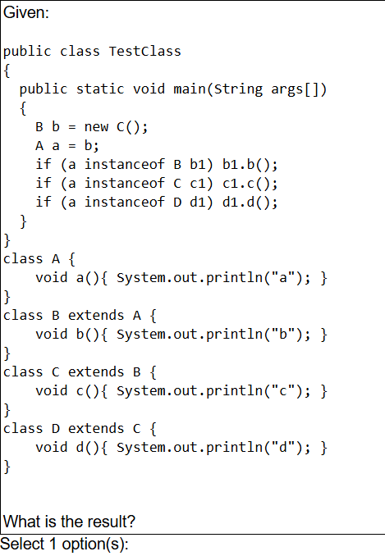
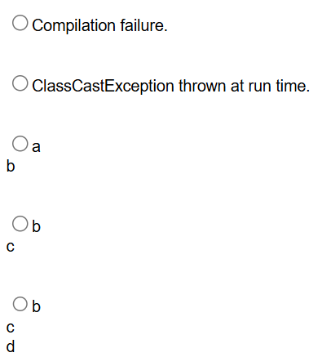
Quiz

Slide 115
Quiz
D ist richtig

Slide 116
Records (Java 16)
Ein neuer Grundtyp in Java (Neben Klasse, Interface, Annotation und Enum), um immutable Objekte zu erzeugen
Immutable – Gültigkeit der Daten ohne synchronized sichergestellt:
private final field für jedes Datum
Getter für jedes Feld, aber kein Setter
öffentlicher Konstruktor mit einem entsprechenden Argument für jedes Feld
Bisher mit recht viel Boilerplate oder etwa durch Lombok @Value herstellbar
Die „getter“ von Records heißen wie die Attribute, also ohne get/is
Man kann weitere Konstruktoren mit unterschiedlichen Parameterlisten ergänzen
Man kann den Standard-Konstruktor (compact constructor) anpassen – das ist gedacht, um Validierungen einzufügen
Statische Variablen und Methoden sind genauso möglich wie in classes
Keine Vererbung, record implizit final
… aber Implementierung von Interfaces möglich

Slide 117
Records und Stream.toList() Code
05_java14-17 de.zettsystems.java16_17.record und de.zettsystems.java16_17.misc

Slide 118
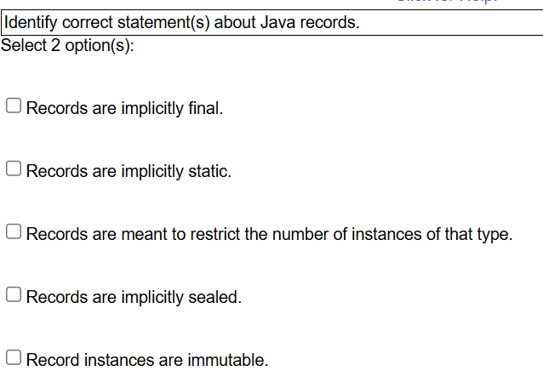
Quiz

Slide 119
Quiz
A,E sind richtig

Slide 120
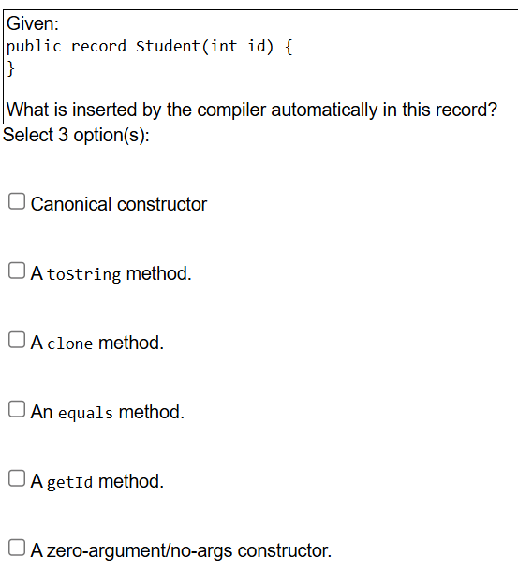
Quiz 2

Slide 121
Quiz 2
A, B, D sind richtig

Slide 122
Agenda
Überblick Java
Neue Sprachfeatures Java 9-13
Neue Sprachfeatures Java 14-17
Java 14 - Switch Expressions
Java 15 - Text Blocks
Java 16 - Pattern Matching for instanceof, Records
Java 17 - Sealed Classes
Interessante JVM Verbesserungen
Neue Sprachfeatures Java 18-21
Ausblick Java 22-25
OpenRewrite

Slide 123
Java 17 – 14.09.2021 (LTS bis 2029)
1. New Language Features
JEP 409: Sealed Classes released
2. JVM Improvements
---
3. New Tools and Libraries
---
4. Miscellaneous
Diverse Security Updates und Housekeeping
JEP 306: Restore Always-Strict Floating-Point Semantics
JEP 356: Enhanced Pseudo-Random Number Generators
JEP 403: Strongly Encapsulate JDK Internals (flag weg)
5. Incubator and Preview Features
JEP 406: Pattern Matching for switch (Preview)
JEP 412: Foreign Function & Memory API (Incubator)
JEP 414: Vector API (Second Incubator)

Slide 124
Sealed Classes (Java 17)
Sealed classes sind wie z. B. Enums zum Erfassen von Alternativen in Domänenmodellen geeignet
Sie ermöglichen es Programmierern und Compilern, Schlussfolgerungen über die Abzählbarkeit/Vollständigkeit zu ziehen
Arbeiten mit Records und Pattern Matching zusammen, um eine stärker datenzentrierte Programmierung zu unterstützen
Sealed classes erlauben die Vererbung explizit
Erben selber müssen im gleichen package liegen (oder gleichem Modul) und auch wieder sealed, final oder explizit non-sealed sein
Interfaces können auch sealed sein
Records können auch sealed interfaces implementieren

Slide 125
Sealed Classes 2
Sealed classes sind weiterhin eine Möglichkeit, die Erweiterbarkeit von Superklassen einzuschränken, ohne dafür auch die Benutzbarkeit einzuschränken
Bislang konnten wir:
Klasse public final machen -> keine Erweiterbarkeit möglich
Klasse package-private machen -> keine Benutzbarkeit außerhalb des Pakets, Erweiterbarkeit im gleichen Paket
Mit sealed Klassen können wir nun eine Liste von erlaubten Subklassen festlegen
Erweiterbarkeit ist möglich wie designed, Benutzbarkeit der super class ist nicht eingeschränkt
Dieser Aspekt ist für framework/library Entwickler interessant

Slide 126
Sealed Classes Code
05_java14-17 de.zettsystems.java16_17.sealed

Slide 127
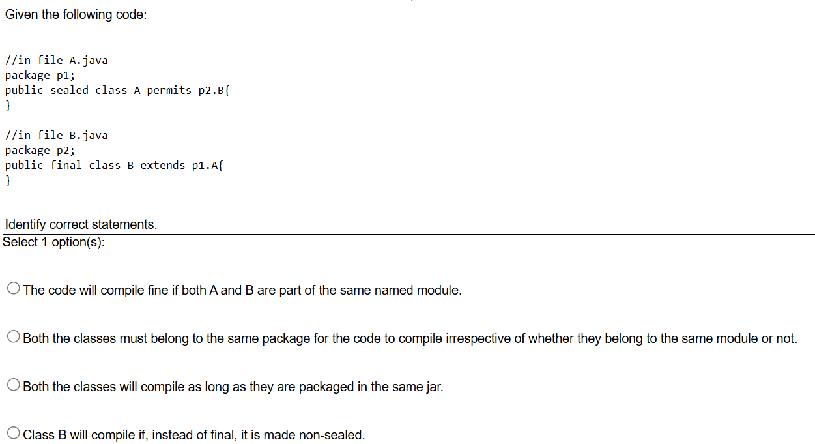
Quiz

Slide 128
Quiz
A ist richtig

Slide 129
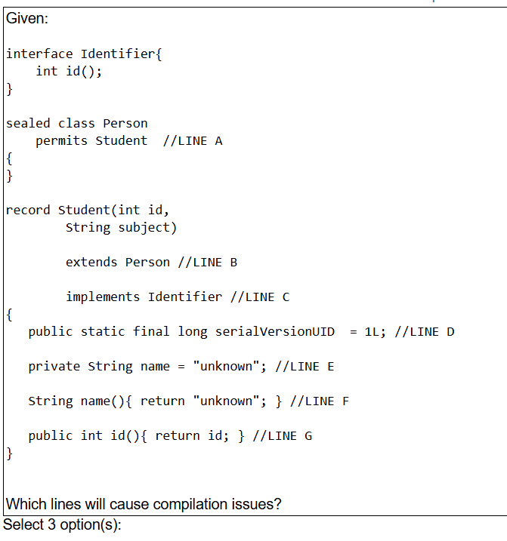
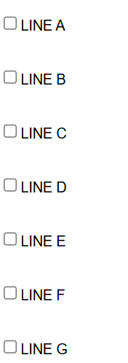
Quiz 2

Slide 130
Quiz 2
A, B, E sind richtig

Slide 131
Aufgaben
Bitte alle TODOs in 05_java14-17 package de.zettsystems.java16_17.exercises16_17 lösen

Slide 132
History revisited
05_java14-17 de.zettsystems.history : Können wir das Eingangsbeispiel verbessern?

Slide 133
Agenda
Überblick Java
Neue Sprachfeatures Java 9-13
Neue Sprachfeatures Java 14-17
Java 14 - Switch Expressions
Java 15 - Text Blocks
Java 16 - Pattern Matching for instanceof, Records
Java 17 - Sealed Classes
Interessante JVM Verbesserungen
Neue Sprachfeatures Java 18-21
Ausblick Java 22-25
OpenRewrite

Slide 134
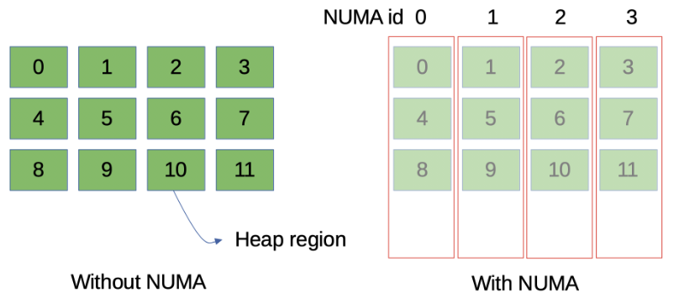
Java 14 – JVM Verbesserungen
Parallel GC Improvements
Parallel GC hat denselben Task-Management-Mechanismus für die Planung paralleler Aufgaben übernommen wie andere GCs. Dies kann zu erheblichen Leistungsverbesserungen führen.
NUMA-Aware Memory Allocation for G1
Moderne Multi-Socket-Maschinen haben zunehmend ungleichmäßigen Speicherzugriff (NUMA), d. h. der Speicher ist nicht von jedem Sockel oder Kern gleich weit entfernt. Der Parallel GC, der durch -XX:+UseParallelGC aktiviert wird, ist schon seit vielen Jahren NUMA-fähig. G1 hat dies nun auch mit -XX:+UseNUMA verfügbar

Slide 135
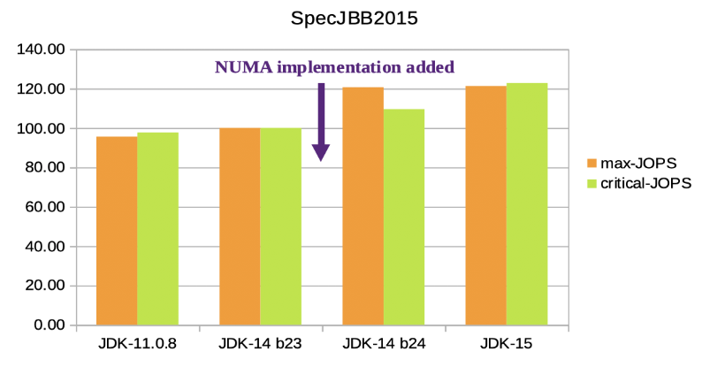
Java 14 – Numa Verbesserung
https://sangheon.github.io/2020/11/03/g1-numa.html

Slide 136
Java 15 – JVM Verbesserungen
2 neue GCs released
Shenandoah (nicht bei oracle dabei) und ZGC
Beide zielen auf Server mit großen Speicher (Terrabyte) und niedrige Latenzzeiten ab (kaum “stop-the-world”)
java -XX:+UseZGC
Helpful NullPointerExceptions released
Es gibt mehr Infos, was denn genau null war
DatagramSocket API re-implementiert
Nach socket-api nun diese 2. API, die auf virtual threads (Java 21) vorbereitet wurde

Slide 137
Java 15 - Hidden classes
Hidden classes
Können nicht direkt vom bytecode anderer Klassen genutzt werden
Können nicht zum Deklarieren von Feldern, als Parameter, Return Wert oder Superclass benutzt werden
Können nicht durch classloader via Class::forName, ClassLoader::loadClass gefunden warden
Der Lebenszyklus kann feiner gesteuert werden als bei Anonymen Klassen
Ein feature vor allem für Sprach/Framework/Tool-Entwickler
Beispielsweise erzeugte der Compiler in Java für einen Lambda Ausdruck bytecode, um dynamische eine anonyme Klasse zu erzeugen – jetzt wird dafür eine hidden class genutzt
Löst teilweise „sun.misc.Unsafe::defineAnonymousClass“ ab (und soll möglichst erweitert werden, um das ganz abzulösen)

Slide 138
Java 16 – JVM Verbesserungen
JEP 376 ZGC Concurrent Thread Processing
Um stop-the-world weiter zu reduzieren (< 0.1ms) mussten weitere Prozessschritte in nebenläufige Phasen verschoben werden
JEP 387 Elastic Metaspace
Rückgabe von ungenutztem Metaspace-Speicher an das OS, Verringerung des Metaspace-Footprints und Vereinfachung des Metaspace-Codes, um die Wartungskosten zu senken.
Concurrently Uncommit Memory in G1
Diese neue Funktion ist immer aktiviert und ändert den Zeitpunkt, zu dem G1 Java-Heap-Speicher an das Betriebssystem zurückgibt. G1 trifft während der GC-Pause weiterhin Größenentscheidungen, verlagert aber die teure Arbeit auf einen Thread, der gleichzeitig mit der Java-Anwendung läuft

Slide 139
Java 16 – (Warning for) Value-Based Classes
Das Projekt valhalla hat langfristig das Ziel „value objects“ einzuführen, das sind immutable Objekte ohne Identität
Kandidaten dafür sind: die Wrapper-Klassen, Optional, Date/Time, collection implementation usw.
Man möchte also die Performance von den primitiven Typen mit „richtigen“ Objekten kombinieren
Nach einigen Vorarbeiten tief in der JVM wurden in diesem JEP nun die Kandidaten als @ValueObjects annotiert sowie deren public-Konstruktoren deprecated
Neben der deprecation-Warning gibt es eine weitere Warning, wenn man diese Klassen unsachgemäß in synchronize verwendet

Slide 140
Java 16 – Showcase jpackage – Packaging Tool
Endlich eine einfache Möglichkeit, Java Programme als ausführbare Dateien auszuliefern
Windows, Linux, Mac werden unterstützt
Die runtime wird mit ausgeliefert
Möchte man eine spezielle, optimierte Runtime (z.B. mit jlink erstellte), muss man die mit –runtime-image angeben
Für Windows hat man eine ganz normale .exe Datei
Entweder als “richtige” .exe bzw. .msi Installer, dann muss man type exe nehmen, aber auch das WiX-tool im path haben (Version 3, jpackage kann mit 4 noch nicht umgehen)
Oder als starter-exe mit jar etc. dabei mit type app-image
Optionen unterscheiden sich zwischen oldschool und modular
Beispiel mit 05b_jpackage

Slide 141
Java 17 - Verschiedenes
Restore Always-Strict Floating-Point Semantics:
In Java 2 (1998) wurde von strict-floating-point zu einem weniger strikten Verfahren gewechselt, weil die damaligen x87-Koprozessoren mit der strikten Variante nicht klar kamen
Seit Anfang der 2000er kam aber mit dem Pentium eine neue Architektur auf den Markt, die strikt konnte
Jetzt hat man das Verfahren wieder auf das strikte umgestellt
Enhanced Pseudo-Random Number Generators:
Refactoring der vorhandenen Random-Klassen, um duplizierten Code zu entfernen
Streaming von Random Numbers ermöglichen
Umsetzung neuer, teils auch besserer Random-Algorithmen

Slide 142
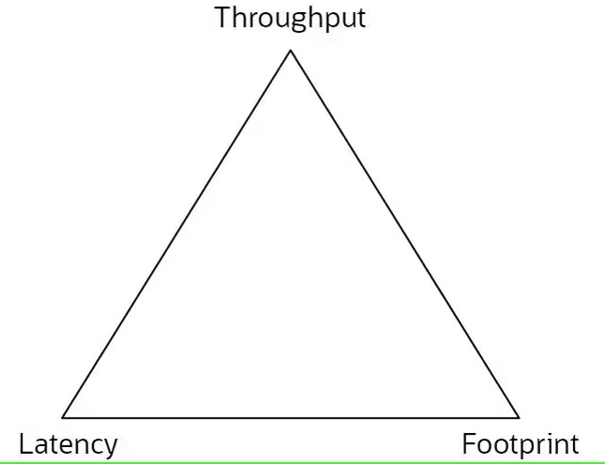
GC Verbesserungen Ziele
Wir wollen hohen Throughput
Bei niedriger Latenz und Footprint
Unterschiedliche GC optimieren auf unterschiedliche Ziele

Slide 143
Relevante GCs im JDK
Name | Fokus | Konzept | Sonstiges
Parallel | Throughput | Multithreaded stop-the-world (STW) compaction and generational collection | Default bis JDK 8
G1 | Balanced | Multithreaded STW compaction, concurrent liveness, and generational collection | Default ab JDK 9
ZGC | Latency | Everything concurrent to the application | Seit JDK 15 production-ready
Serial | Footprint and startup time | Single-threaded STW compaction and generational collection | Für Client Anwendungen

Slide 144
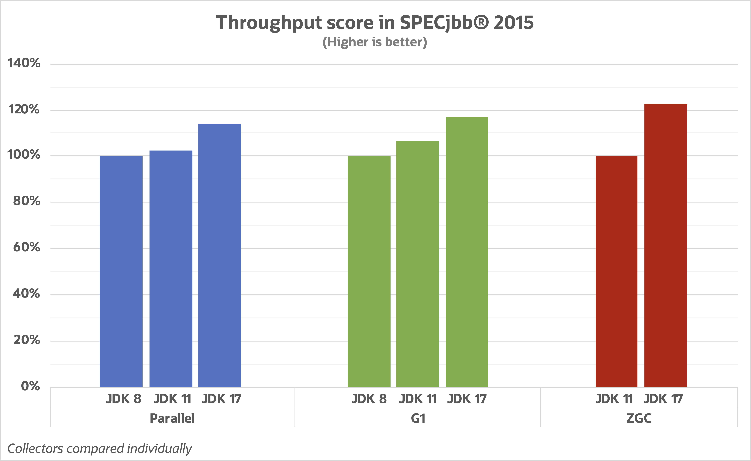
Throughput

Slide 145
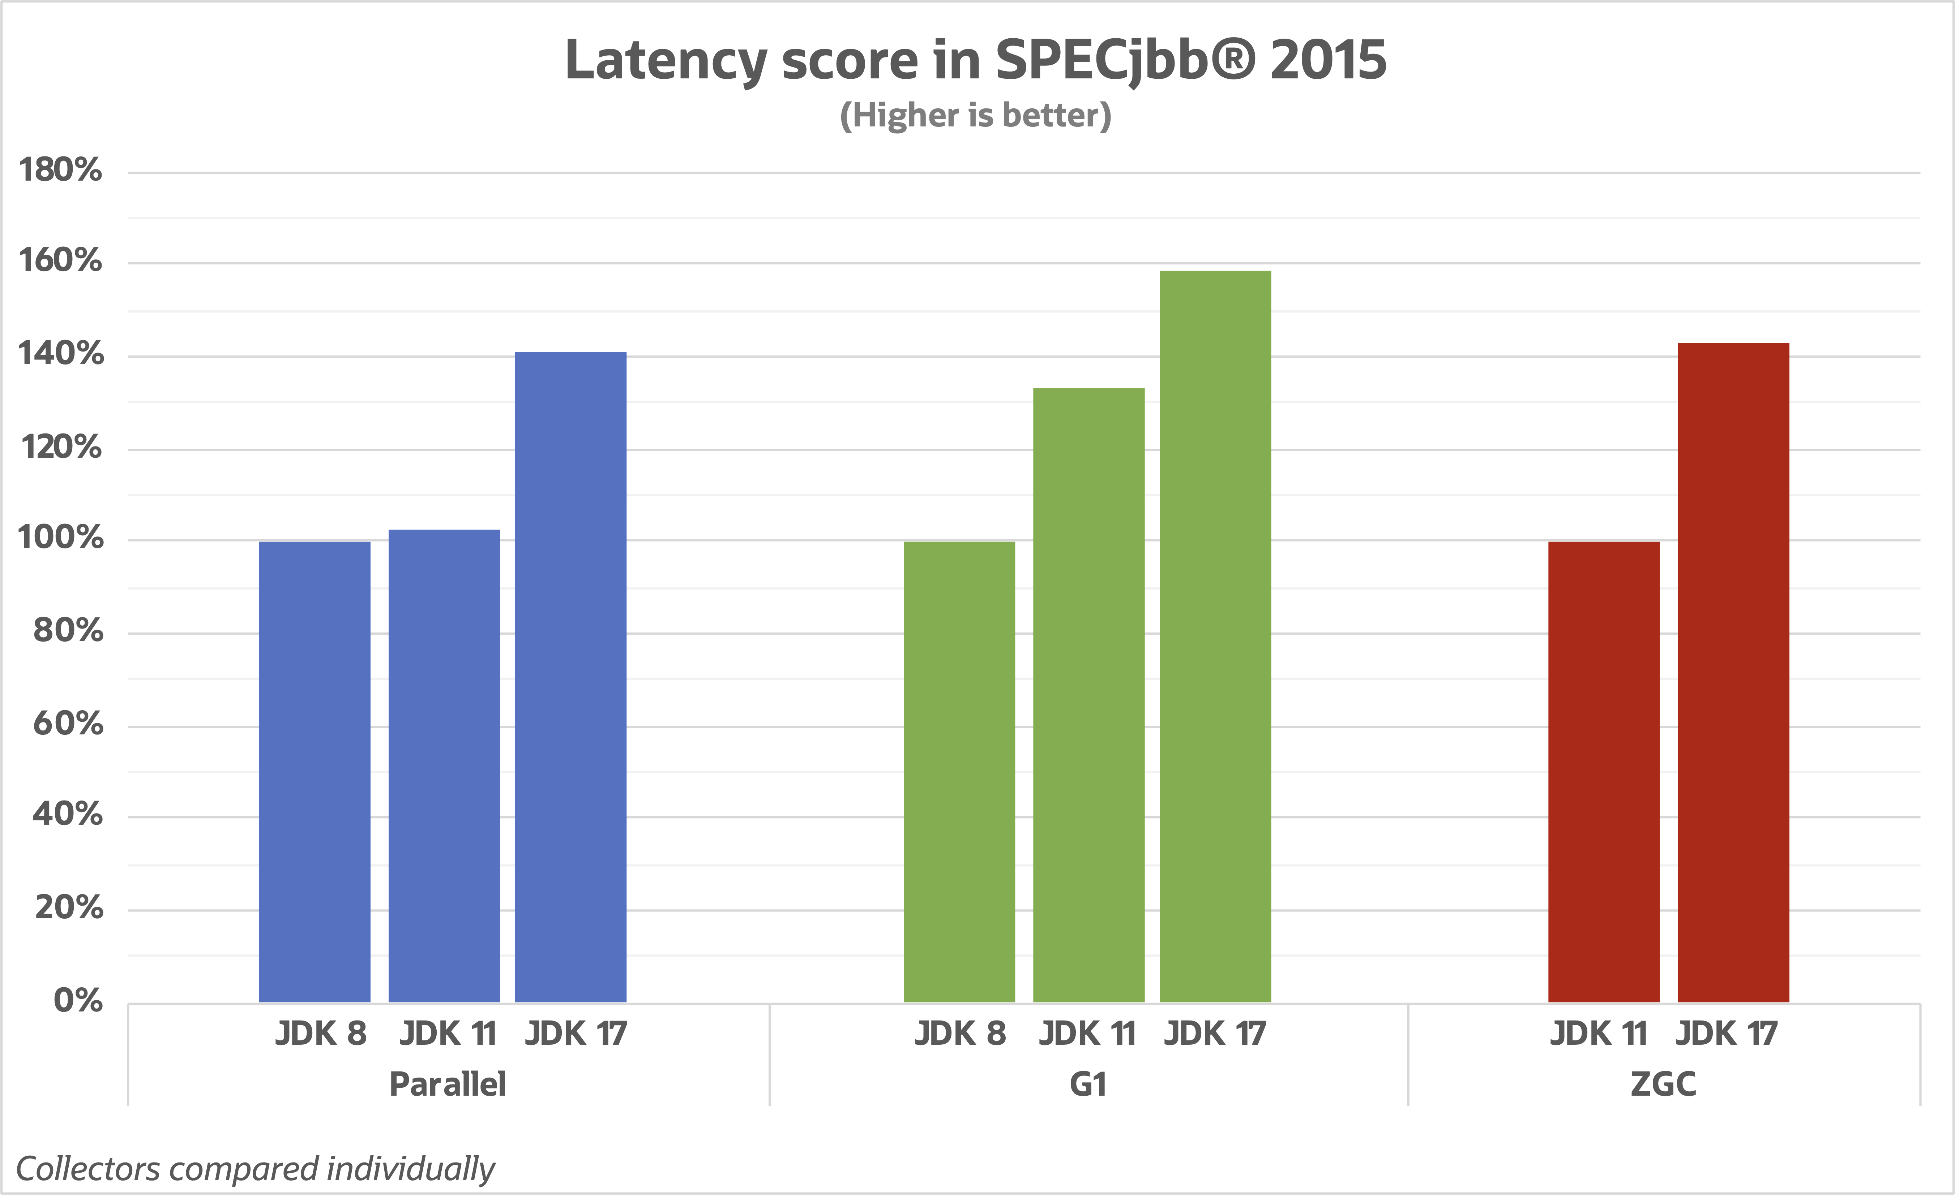
Latency

Slide 146
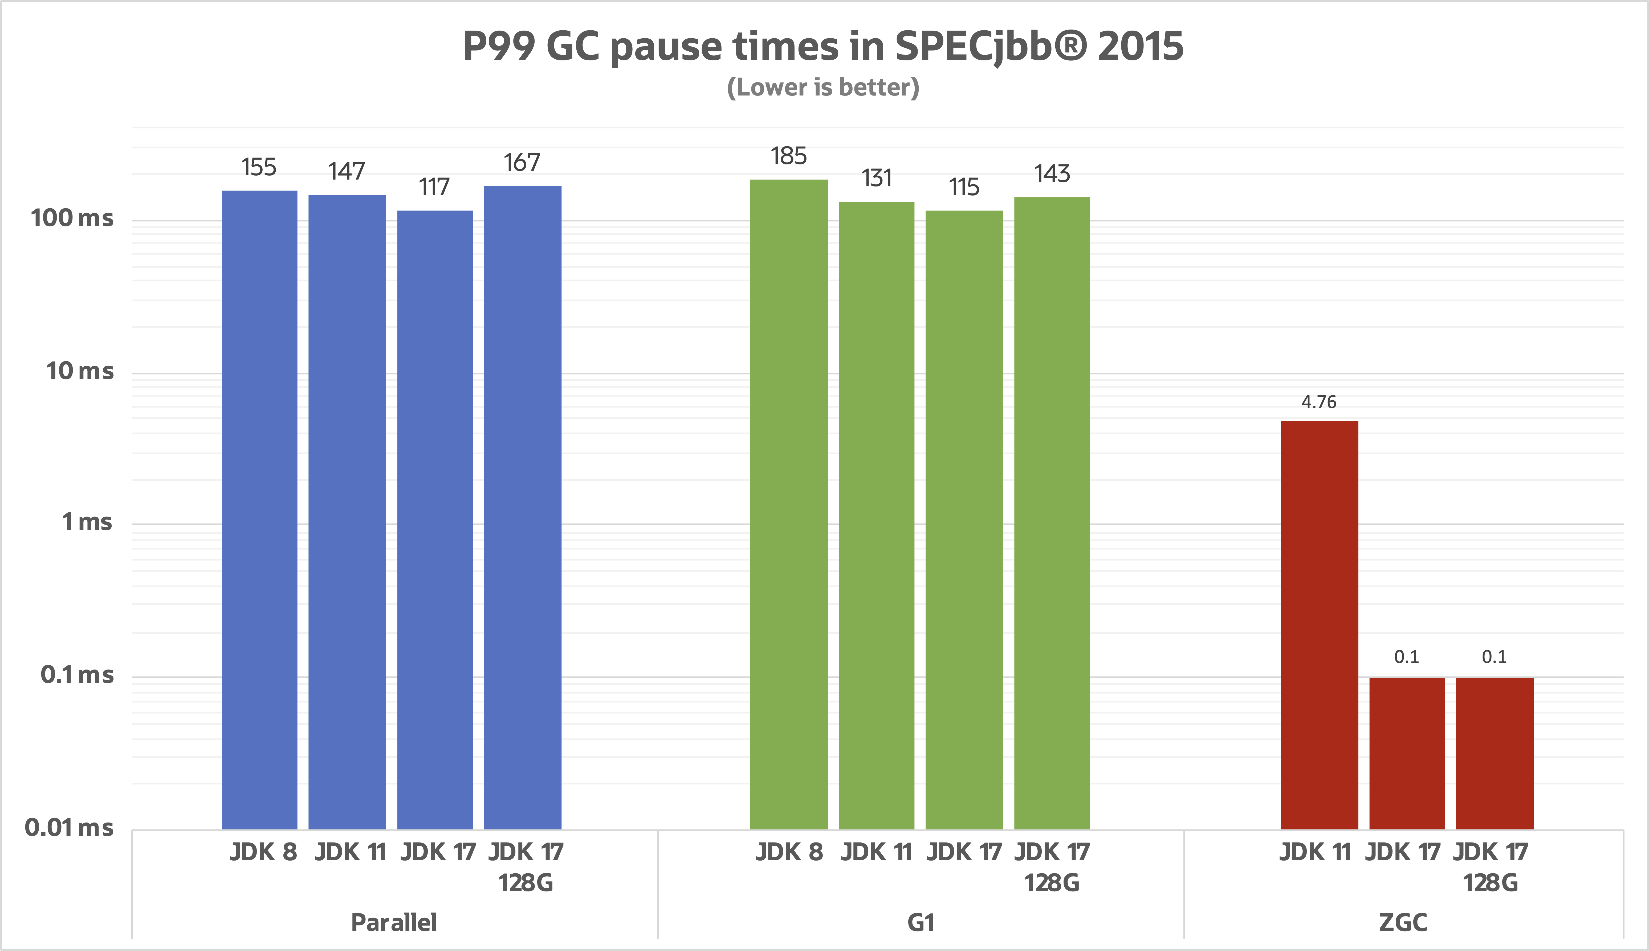
99p Latency

Slide 147
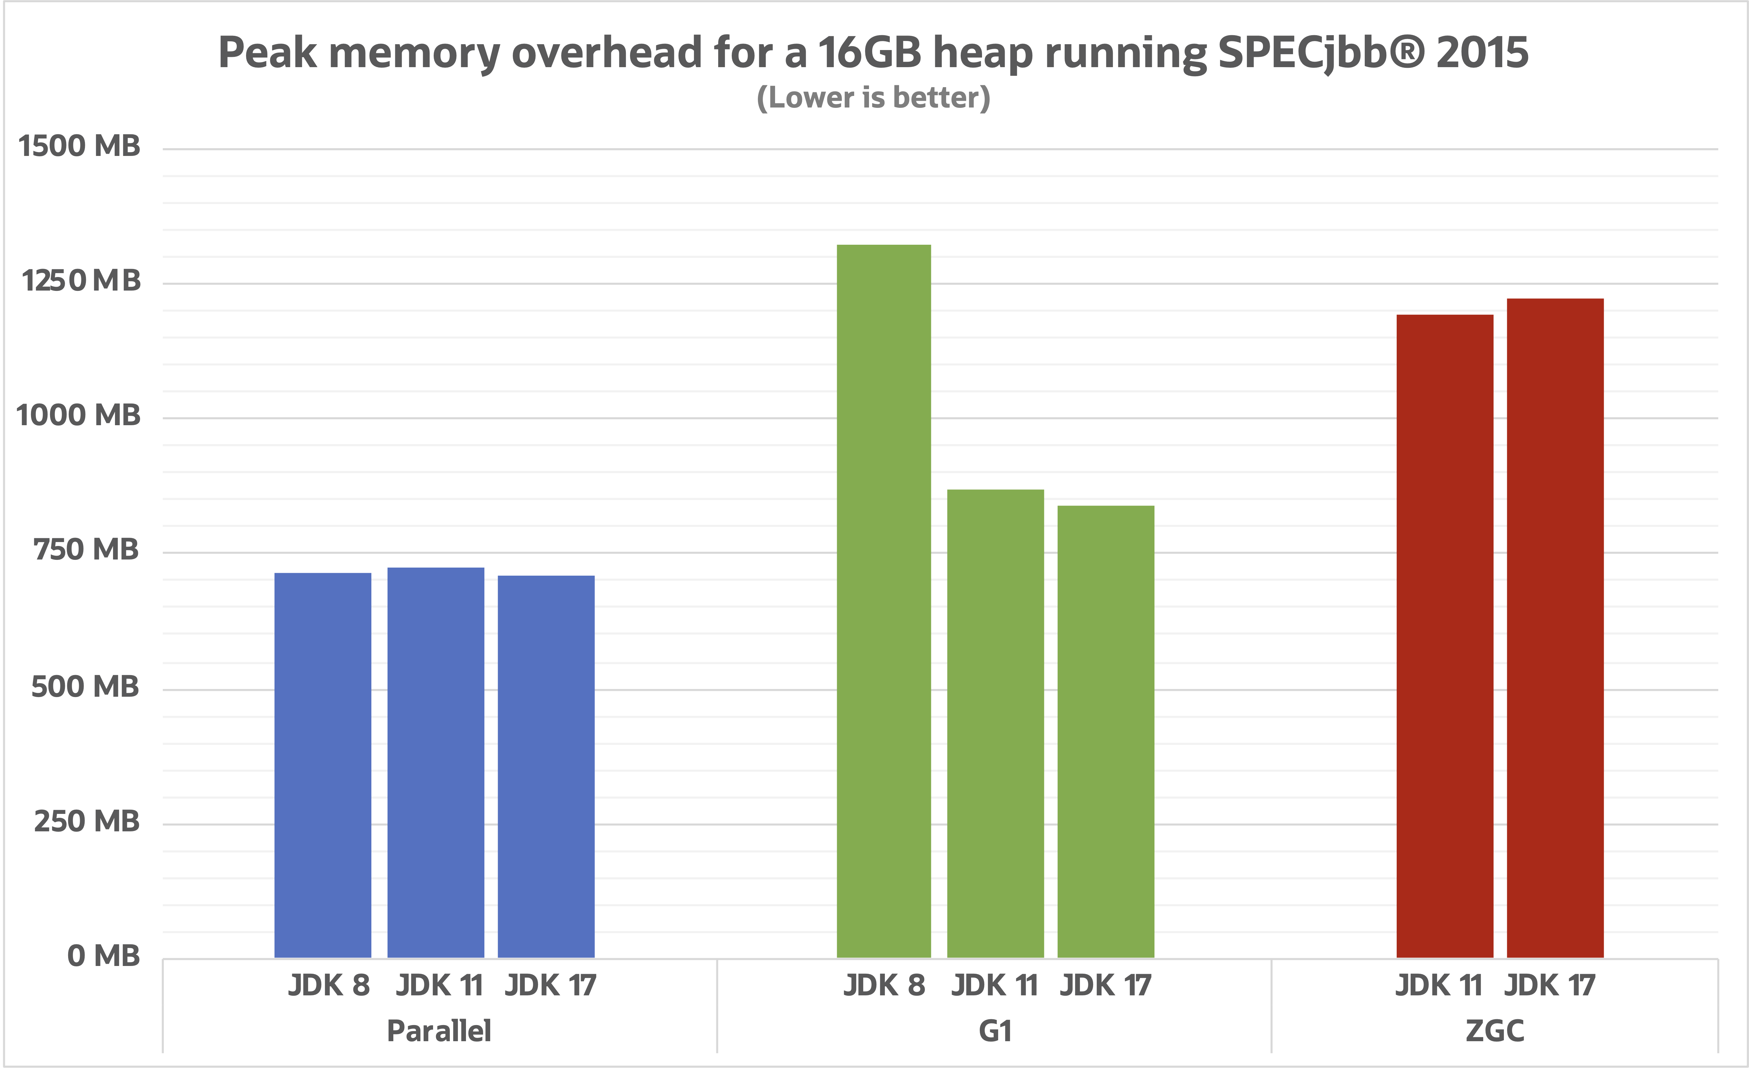
Footprint

Slide 148
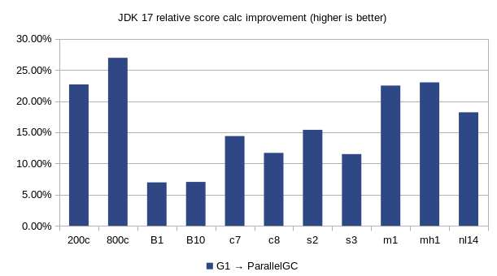
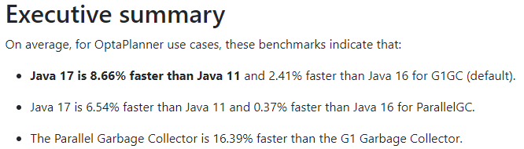
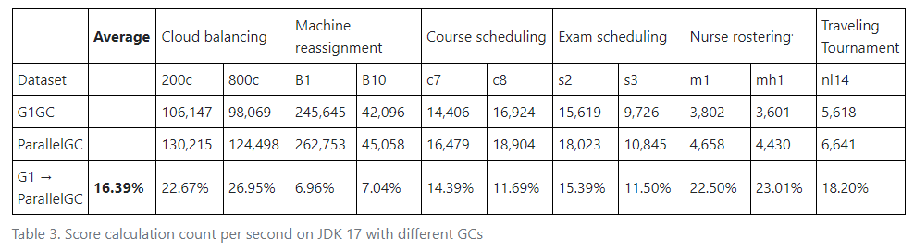
Vergleich Parallel vs. G1 (optaplanner)

Slide 149
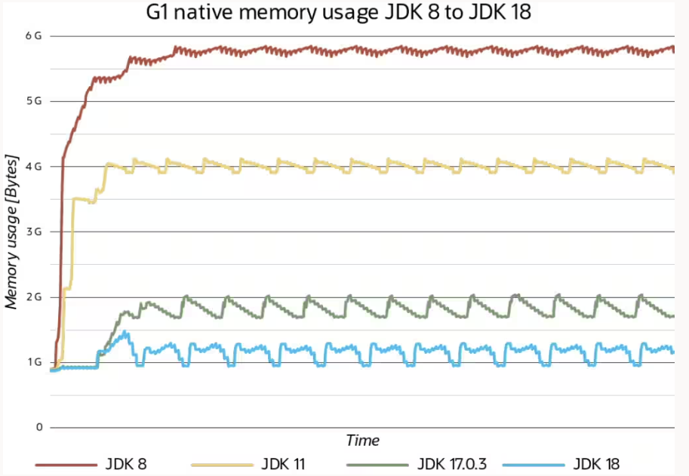
Java 18 – weitere Verbesserungen für G1

Slide 150
GC Verbesserungen links
https://blogs.oracle.com/javamagazine/post/java-garbage-collectors-evolution
https://kstefanj.github.io/2021/11/24/gc-progress-8-17.html
https://www.optaplanner.org/blog/2021/09/15/HowMuchFasterIsJava17.html

Slide 151
Agenda
Überblick Java
Neue Sprachfeatures Java 9-13
Neue Sprachfeatures Java 14-17
Neue Sprachfeatures Java 18-21
Pattern Matching for Switch
Record Patterns
Virtual Threads
Sequenced Collection
JVM Verbesserungen
Ausblick Java 22-25
OpenRewrite

Slide 152
Java 18 – 22.03.2022
1. New Language Features
---
2. JVM Improvements
JEP 416: Reimplement Core Reflection with Method Handles
String Deduplication for Parallel, ZGC, SerialGC
3. New Tools and Libraries
JEP 408 : Simple Web Server
4. Miscellaneous
Diverse Security Updates und Housekeeping
JEP 400: UTF-8 by Default
JEP 421: Deprecate Finalization for Removal
JEP 413: Code Snippets in Java API Documentation
5. Incubator and Preview Features
JEP 420: Pattern Matching for switch (2nd Preview)
JEP 417: Vector API (3rd Incubator)

Slide 153
Java 19 – 20.09.2022
1. New Language Features
---
2. JVM Improvements
---
3. New Tools and Libraries
---
4. Miscellaneous
Diverse Security Updates und Housekeeping
Linux/RISC-V port
5. Incubator and Preview Features
JEP 427: Pattern Matching for switch (3rd Preview)
JEP 424: Foreign Function & Memory API (Preview)
JEP 426: Vector API (4th Incubator)
JEP 405: Record Patterns (Preview)
JEP 425: Virtual Threads(Preview)
JEP 428: Structured Concurrency (Incubator)

Slide 154
Java 20 – 21.03.2023
1. New Language Features
2. JVM Improvements
---
3. New Tools and Libraries
---
4. Miscellaneous
Diverse Security Updates und Housekeeping
5. Incubator and Preview Features
JEP 433: Pattern Matching for switch (4th Preview)
JEP 434: Foreign Function & Memory API (2nd Preview)
JEP 438: Vector API (5th Incubator)
JEP 432: Record Patterns (2nd Preview)
JEP 436: Virtual Threads(2nd Preview)
JEP 437: Structured Concurrency (2nd Incubator)
JEP 429: Scoped Values (Incubator)

Slide 155
Java 21 – 19.09.2023 (LTS bis 2031)
1. New Language Features
JEP 441: Pattern Matching for switch
JEP 440: Record Patterns
JEP 431: Sequenced Collections
JEP 444: Virtual Threads
2. JVM Improvements
JEP 439 Generational ZGC
JEP 444: Virtual Threads
3. New Tools and Libraries
---
4. Miscellaneous
Diverse Security Updates und Housekeeping
JEP 451: Prepare to Disallow the Dynamic Loading of Agents
5. Incubator and Preview Features
JEP 442: Foreign Function & Memory API (3. Preview)
JEP 443: Unnamed Patterns and Variables (Preview)
JEP 445: Unnamed Classes and Instance Main Methods (Preview)
JEP 446: Scoped Values (Preview)
JEP 430: String Templates (Preview)
JEP 448: Vector API (6. Incubator)
JEP 453: Structured Concurrency (Preview)

Slide 156
Pattern Matching for switch (Java 21)
Mit dem neuen Feature kann man nun ein Switch mit jedem Typ machen
Die Typprüfung ist Teil des case
Da alle möglichen Werte berücksichtigt werden müssen: default muss mit dabei sein (außer bei Sealed Classes Hierarchien)
Genau wie bei instanceof kann man im Erfolgsfall weitere Prüfungen auf dem Typ vornehmen (Guarded Pattern)

Slide 157
Agenda
Überblick Java
Neue Sprachfeatures Java 9-13
Neue Sprachfeatures Java 14-17
Neue Sprachfeatures Java 18-21
Pattern Matching for Switch
Record Patterns
Virtual Threads
Sequenced Collection
JVM Verbesserungen
Ausblick Java 22-25
OpenRewrite

Slide 158
Record Patterns (Java 21)
„Zerlegung“ von Records beim Pattern Matching
Wenn man nach dem „cast“ auf die Attribute des Records zugreifen möchte, gibt es jetzt eine Schreibweise, diese direkt als flow Variablen zu deklarieren

Slide 159
Pattern Matching for switch/ Record Pattern Code
06_java18_21\ de.zettsystems.java18_21.patternmatching

Slide 160
Agenda
Überblick Java
Neue Sprachfeatures Java 9-13
Neue Sprachfeatures Java 14-17
Neue Sprachfeatures Java 18-21
Pattern Matching for Switch
Record Patterns
Virtual Threads
Sequenced Collection
JVM Verbesserungen
Ausblick Java 22-25
OpenRewrite

Slide 161
Virtual Threads (Java 21)
Unsere bekannten Threads sind dünne Wrapper um einen Betriebssystem Prozess. Diesen nehmen sie sich und behalten ihn für ihre gesamte Lebenszeit, auch wenn sie blockieren und warten (z.B. auf Antwort von einem remote System). Diese threads werden (jetzt) „platform threads“ genannt.
Die neuen virtual threads nehmen sich den nächstbesten freien OS-Prozess, wenn sie Arbeit erledigen. Wenn sie eine blockierende Aktion aufrufen, werden sie pausiert und der OS-Prozess, den sie gerade nutzten, wird wieder frei.
→ Die Anzahl an platform threads wird durch die Anzahl an OS-Prozessen limitiert. Sie sind eine wertvolle Ressource (Pooling). Virtual threads sind frei davon und daher gut für Applikationen geeignet, die viele Aktionen parallel auszuführen haben.

Slide 162
Virtual Threads Test
06_java18-21 test/java/de.zettsystems.java18_21.virtual

Slide 163
Spring Boot showcase
07_virtual_boot
Server.tomcat.threads.max=10
Virtual Thread für Spring Boot an bzw. Ausschalten
Mit ApacheBench benchmarken
./ab.exe -n 100 -c 25 http://localhost:8080/httpbin/block/3

Slide 164
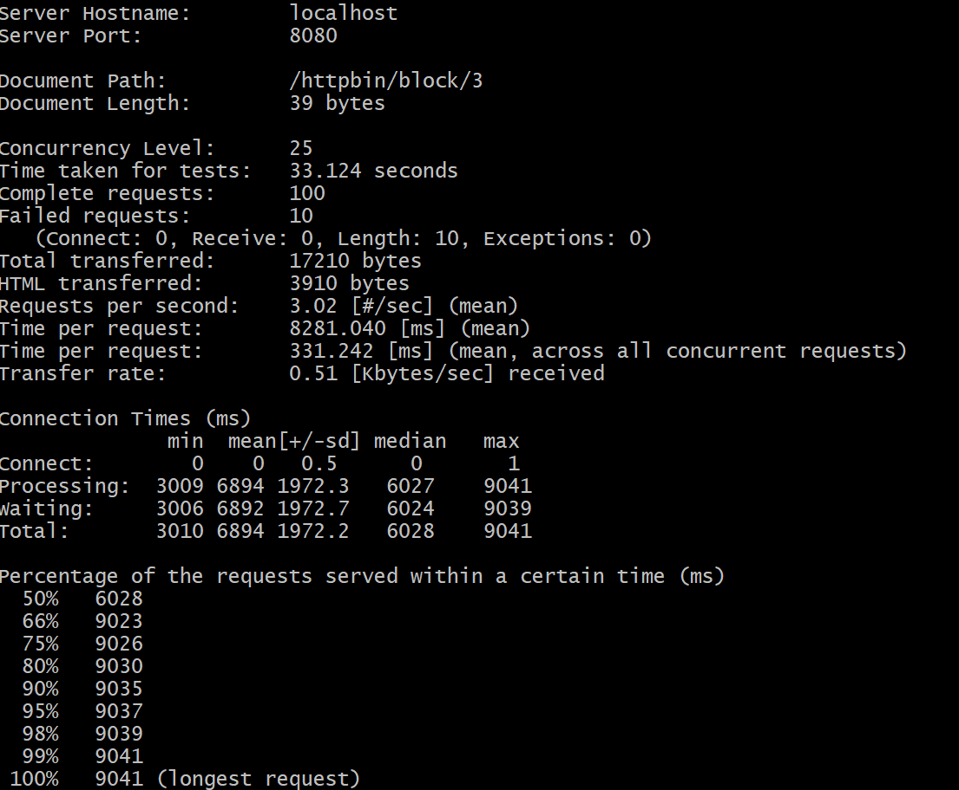
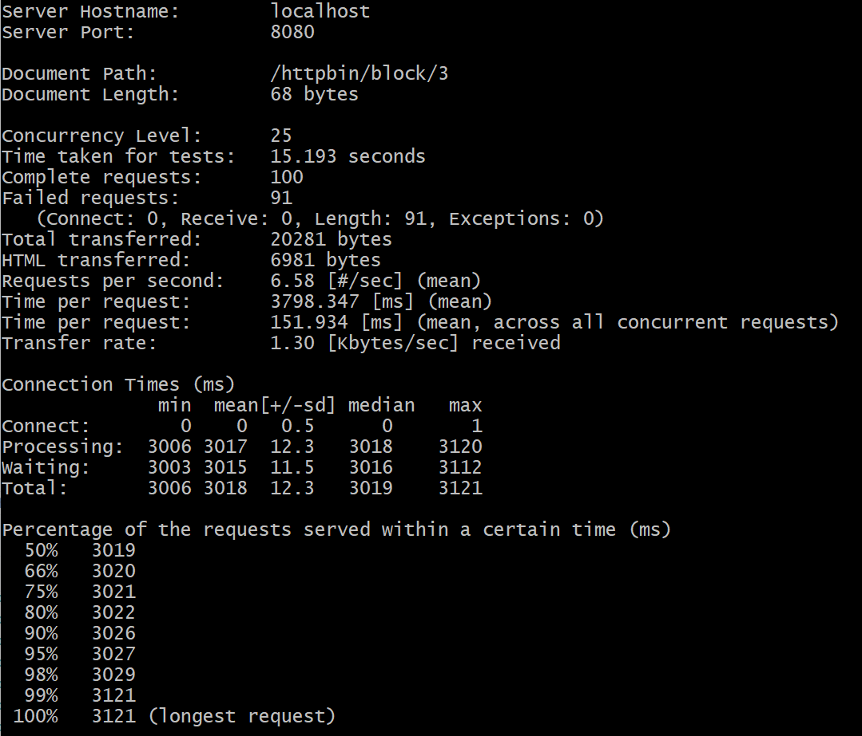
Platform vs. Virtual threads

Slide 165
Bewertung
Das Beispiel war natürlich extrem (jeder Request blockiert), man kann sich aber sicher vorstellen, dass gerade in großen Server-Anwendungen mit viel Remoting und/oder IO die fehlende Blockade den Durchsatz signifikant erhöhen kann
Brian Götz: „I think Project Loom is going to kill Reactive Programming.“

Slide 166
Agenda
Überblick Java
Neue Sprachfeatures Java 9-13
Neue Sprachfeatures Java 14-17
Neue Sprachfeatures Java 18-21
Pattern Matching for Switch
Record Patterns
Virtual Threads
Sequenced Collection
JVM Verbesserungen
Ausblick Java 22-25
OpenRewrite

Slide 167
Sequenced Collections (Java 21)
Neue interfaces in Collections, die geordnete Elemente darstellen
Einheitlicher Zugriff auf 1. und letztes Element
Einheitliches Durchgehen der Elemente vorwärts und rückwärts

Slide 168
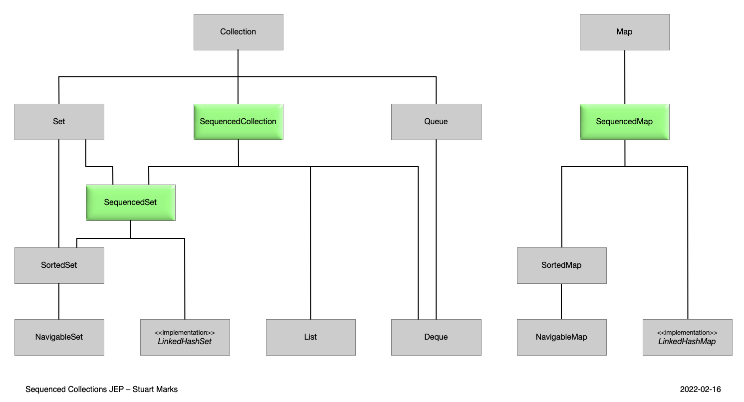
Sortiert sich in alte Strukturen ein

Slide 169
Sequenced Collection Code
06_java18-21 de.zettsystems.java18_21.seqcol

Slide 170
Agenda
Überblick Java
Neue Sprachfeatures Java 9-13
Neue Sprachfeatures Java 14-17
Neue Sprachfeatures Java 18-21
Pattern Matching for Switch
Record Patterns
Virtual Threads
Sequenced Collection
JVM Verbesserungen
Ausblick Java 22-25
OpenRewrite

Slide 171
Java 18-21 – weitere Verbesserungen
Parallel und Serial können nun auch -XX:+UseStringDeduplication benutzen
Es gibt eine große Menge doppelter String Objekte im Heap
Mit obiger Einstellung werden diese beim GC abgeräumt
Das gibt bis zu 13% Platz frei!
Das kostet aber auch Latenz, also es dauert
ZGC ist nun auch ein Generational Garbage Collector
Generational GC bislang nur bei den anderen GC, reduziert die Zeit, da ältere Objekte nicht jedes Mal angeschaut werden
Muss man für Z extra einschalten in Java 21: -XX:+ZGenerational

Slide 172
Verschiedenes
06_java18-21 de.zettsystems.java18_21.history : Können wir das Eingangsbeispiel verbessern?

Slide 173
Aufgaben
Bitte alle TODOs in 06_java_18_21 package de.zettsystems.java18_21.exercises lösen

Slide 174
OO vs. data-centric
Showcase OO

Slide 175
Warum nicht weiter OO sondern data-centric?
In vielen Fällen könnte man die Logik genauso gut mit Vererbung und Polymorphie implementieren
Trotzdem bietet Pattern Matching (insbesondere in Kombination mit sealed und record) für bestimmte Szenarien Vorteile:
etwa bei datenzentrierten Strukturen, bei denen man möglichst wenig „Business-Logik“ in den Klassen selbst haben möchte,
oder wenn man Klassen nicht ändern kann/darf.
Ganz allgemein gilt: Ob man Polymorphie oder Pattern Matching verwendet, ist eine Gestaltungsfrage und hängt von den Anforderungen und dem Designstil (objektorientiert vs. algebraisch/funktional) ab.
Oft kann man beides kombinieren.

Slide 176
Agenda
Überblick Java
Neue Sprachfeatures Java 9-13
Neue Sprachfeatures Java 14-17
Neue Sprachfeatures Java 18-21
Ausblick Java 22-25
Java 22
Java 23
Java 24+
OpenRewrite

Slide 177
Java 22 – 19.03.2024
1. New Language Features
JEP 456: Unnamed Variables & Patterns
JEP 454: Foreign Function & Memory API
2. JVM Improvements
JEP 423: Region Pinning for G1
3. New Tools and Libraries
---
4. Miscellaneous
Diverse Security Updates und Housekeeping
JEP 458: Launch Multi-File Source-Code Programs
5. Incubator and Preview Features
JEP 447: Statements before super(…) (Preview)
JEP 457: Class-File API (Preview)
JEP 459: String Templates (Second Preview)
JEP 464: Scoped Values (2nd Preview)
JEP 459: String Templates (2nd Preview)
JEP 460: Vector API (7. Incubator)
JEP 461: Stream Gatherers (Preview)
JEP 462: Structured Concurrency (Second Preview)
JEP 463: Implicitly Declared Classes and Instance Main Methods (Second Preview)

Slide 178
Java 22 - Unnamed Patterns and Variables
Das letzte (?) feature im Großthema Pattern Matching
Auch hier allgemeiner Nutzen:
Man kann jetzt ungenutzte Variablen, die man konstruktionsbedingt aber braucht, durch einen Unterstrich ersetzen
Erstens muss man weniger schreiben und zweitens kann man so signalisieren, dass z.B. das ‚i‘ in der Schleife gar nicht gebraucht wird
Und im Kontext von Record Patterns kann man es eben auch nutzen und die Attribute, die man schreiben muss, aber nicht braucht so ersetzen
Ersetzt wird sowohl Name als auch Typ
Außerdem kann man Variablen, auf die man nicht zugreifen möchte ebenfalls mit _ auszeichnen

Slide 179
Unnamed Patterns and Variables Code
08_java22_25 de.zettsystems.java22.unnamed

Slide 180
Java 22 - Foreign Function & Memory API
Endlich fertig nachdem die ersten Sachen mit Java 14 gestartet sind:
The so-called “Foreign Memory Access API” was presented in the incubator stage back in March 2020 in Java 14 (JEP 370).
One year later, the “Foreign Linker API” was introduced in the incubator stage in Java 16 (JEP 389).
In Java 17, the two APIs were merged into the “Foreign Function & Memory API,” and this unified API was presented once again as an incubator version (JEP 412).
In Java 19, the FFM API was promoted to the preview stage (JEP 424).
In Java 22, the API was declared ready for production and finalized in March 2024 after a long development and maturation period (JEP 454).
Kurz gesagt: die bessere Alternative, um Code/Bibliotheken außerhalb der JVM anzusprechen

Slide 181
Java 22 - Launch Multi-File Source-Code Programs
Schon seit Java 11 braucht man 1-Datei Java Programme nicht mehr zuerst kompilieren, sondern kann sie direkt mit java Name.java starten
Diese werden dann on-the-fly kompiliert
Mit Java 22 wird dies nun auf mehrere Dateien ausgedehnt.
Wenn man die Datei mit der Main-Klasse startet und diese referenziert weitere, werden diese mit kompiliert
Insgesamt hilft das dabei, Programmieranfängern den Zugang zu Java zu erleichtern, da man das Thema kompilieren schieben kann und nicht gleich am Anfang behandeln muss

Slide 182
Launch Multi-File Source-Code Programs Code
08_java22_25 de.zettsystems.java22.multfiles
Java 23 in den Path!
Java Prog.java

Slide 183
Agenda
Überblick Java
Neue Sprachfeatures Java 9-13
Neue Sprachfeatures Java 14-17
Neue Sprachfeatures Java 18-21
Ausblick Java 22-25
Java 22
Java 23
Java 24+
OpenRewrite

Slide 184
Java 23 – 17.09.2024
1. New Language Features
---
2. JVM Improvements
JEP 474: ZGC: Generational Mode by Default
3. New Tools and Libraries
---
4. Miscellaneous
Diverse Security Updates und Housekeeping
JEP 467: Markdown Documentation Comments
JEP 471: Deprecate the Memory-Access Methods in sun.misc.Unsafe for Removal
5. Incubator and Preview Features
JEP 455: Primitive Types in Patterns, instanceof, and switch (Preview)
JEP 466: Class-File API (Second Preview)
JEP 459: String Templates (Second Preview)
JEP 481: Scoped Values (3rd Preview)
JEP 469: Vector API (8th Incubator)
JEP 473: Stream Gatherers (2nd Preview)
JEP 480: Structured Concurrency (3rd Preview)
JEP 477: Implicitly Declared Classes and Instance Main Methods (3rd Preview)
JEP 476: Module Import Declarations (Preview)
JEP 482: Flexible Constructor Bodies (Second Preview)

Slide 185
Agenda
Überblick Java
Neue Sprachfeatures Java 9-13
Neue Sprachfeatures Java 14-17
Neue Sprachfeatures Java 18-21
Ausblick Java 22-25
Java 22
Java 23
Java 24+
OpenRewrite

Slide 186
Java 24 – 18.03.2025
1. New Language Features
JEP 484: Class-File API
JEP 485: Stream Gatherers
2. JVM Improvements
JEP 474: ZGC: Generational Mode by Default
JEP 491: Synchronize Virtual Threads Without Pinning
3. New Tools and Libraries
---
4. Miscellaneous
Diverse Security Updates und Housekeeping
…
5. Incubator and Preview Features
Fortsetzung der 23er Themen
JEP 478: Key Derivation Function API (Preview)

Slide 187
Java 24 - Stream Gatherers
Eine Api um eigene intermediate Operations für Streams zu schreiben
Werden mit der Methode gather(Gatherer gatherer) in den Stream eingebunden
Gibt einige vorgefertigte im jdk und man kann gatherer natürlich kombinieren
Sehr mächtig aber auch nicht ganz einfach

Slide 188
Stream Gatherers Code
08_java22_25 de.zettsystems.java24.gather

Slide 189
Java 24 - Class File-Api
Neue API um mit class-Files und Bytecode zu arbeiten.
Wird die internen Kopie von ASM im jdk ersetzen

Slide 190
Class File Api Code
08_java22_25 de.zettsystems.java24.classfile

Slide 191
Previews nutzen
Um Preview-Features in Java zu verwenden, müssen Sie sie sowohl beim Kompilieren als auch beim Ausführen explizit aktivieren.
Das Verfahren sieht folgendermaßen aus:
Kompilieren: javac --enable-preview --release 23 MeineKlasse.java
--enable-preview aktiviert die Preview-Features.
--release 23 stellt sicher, dass die Version des Quellcodes (und des Bytecodes) korrekt auf Java 23 eingestellt wird.
Ausführen: java --enable-preview MeineKlasse
Hiermit wird der Bytecode mit aktiven Preview-Features gestartet.
Wichtig: Preview-Features sind in einer Java-Version noch nicht final. Sie können sich in folgenden Releases ändern oder entfernt werden.

Slide 192
Unnamed Classes and Instance Main Methods
Ein weiteres feature, um Java leichter zugänglich zu machen
Man kann die Main-Methode reduzieren auf: void main() {}, also alle „Schlüsselwörter für große Programme“ und die Parameter weg lassen
Darüber hinaus kann man sogar die umschließende Klasse weglassen, wenn man ein 1-Klassen Programm schreiben möchte

Slide 193
Instance Code
08_java22_25 de.zettsystems.java23_25.instance

Slide 194
Scoped Values (3rd preview)
Ermöglicht die effiziente gemeinsame Nutzung von immutable data innerhalb und zwischen Threads.
Wert:
Benutzerfreundlichkeit - Bietet ein Programmiermodell für die gemeinsame Nutzung von Daten sowohl innerhalb eines Threads als auch mit untergeordneten Threads, um die Überlegungen zum Datenfluss zu vereinfachen.
Verständlichkeit - Macht die Lebensdauer gemeinsam genutzter Daten anhand der syntaktischen Struktur des Codes sichtbar.
Robustheit - Gewährleistet, dass Daten, die von einem Aufrufer gemeinsam genutzt werden, nur von legitimen Aufrufen abgerufen werden können.
Leistung - Behandelt gemeinsam genutzte Daten als unveränderlich, um die gemeinsame Nutzung durch eine große Anzahl von Threads und Laufzeitoptimierungen zu ermöglichen.

Slide 195
Vorteile von ScopedValues ggü. ThreadLocal
ScopedValues sind nur während der Lebensdauer des an die run(...)-Methode übergebenen Runnable gültig und werden unmittelbar danach zur Garbage Collection freigegeben (sofern keine weiteren Referenzen auf sie existieren). – Ein thread-lokaler Wert hingegen bleibt im Speicher, bis entweder der Thread beendet wird (was bei der Verwendung eines Thread-Pools nie der Fall sein kann) oder er explizit mit ThreadLocal.remove() gelöscht wird. Da viele Entwickler vergessen, dies zu tun (oder es nicht tun, weil das Programm so komplex ist, dass es nicht offensichtlich ist, wann ein thread-lokaler Wert nicht mehr benötigt wird), sind Speicherlecks oft die Folge.
Ein ScopedValue ist unveränderlich - er kann nur durch erneutes Binden für einen neuen Scope zurückgesetzt werden. Dies verbessert die Verständlichkeit und Wartbarkeit des Codes erheblich im Vergleich zu Thread-Locals, die jederzeit mit set() geändert werden können.
Die von StructuredTaskScope erzeugten Child-Threads haben Zugriff auf den scoped value des Parent-Threads. Verwendet man dagegen InheritableThreadLocal, so wird dessen Wert in jeden Child-Thread kopiert, so dass ein Child-Thread den Thread-Local-Wert des Parent-Threads nicht ändern kann. Dies kann den Speicherbedarf erheblich vergrößern.

Slide 196
Scoped Values Code
08_java22_25 de.zettsystems.java23_25.scoped

Slide 197
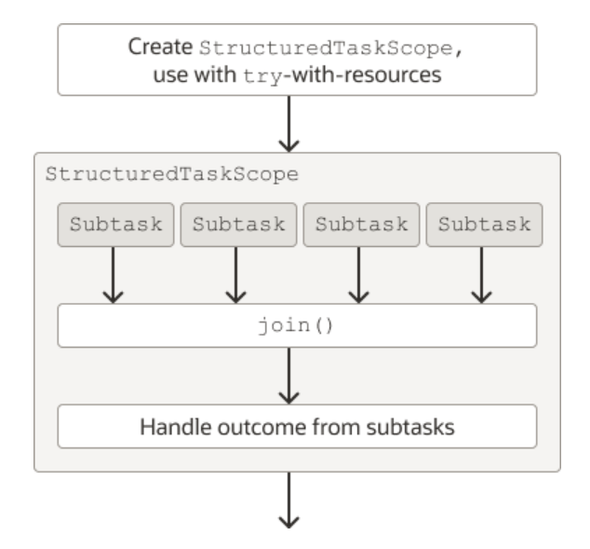
Structured Concurrency (3rd preview)
Vereinfacht die nebenläufige Programmierung. Hierbei werden Gruppen zusammengehöriger Aufgaben, die in verschiedenen Threads ausgeführt werden, als eine einzige Arbeitseinheit behandelt.

Slide 198
Structured Concurrency Code
08_java22_25 de.zettsystems.java23_25.structured

Slide 199
Vector Api (8th Incubator!)
Eine API zum Ausdrücken von Vektorberechnungen, die zur Laufzeit zuverlässig zu optimalen Vektoranweisungen auf unterstützten CPU-Architekturen kompiliert werden, wodurch eine höhere Leistung als bei äquivalenten Skalarberechnungen erreicht wird.
In JDK 23 immer noch Incubating.
Nutzt die neusten Features vor allem von Foreign Function & Memory API.
Arbeitet eng mit Projekt Valhalla (Value Objects) zusammen
Kein Endtermin in Sicht

Slide 200
Java 25 – September 2025 (LTS bis 2033)
Abschluss hoffentlich vieler Preview-Themen
String Templates werden noch mal re-designed…

Slide 201
Agenda
Überblick Java
Neue Sprachfeatures Java 9-13
Neue Sprachfeatures Java 14-17
Neue Sprachfeatures Java 18-21
Ausblick Java 22-25
OpenRewrite
Überblick
Automatisiert zu neuen Features
Eigene Recipes schreiben

Slide 202
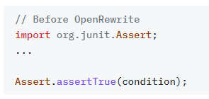
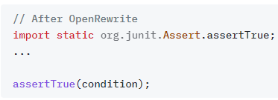
Automatisiert Refactorings anwenden
Refactoring: a change made to the internal structure of software to make it easier to understand and cheaper to modify without changing its observable behavior. (Fowler, https://martinfowler.com/bliki/DefinitionOfRefactoring.html)
Automatisiert: OpenRewrite liefert Plugins für Maven und gradle und bringt bereits diverse sogenannte Recipes mit, so dass auf die Entwicklerin lediglich die Konfiguration dieser sowie das Review der Ergebnisse zukommt.
Beispiel (oder anders rum ;-)):

Slide 203

Funktionsweise
Recipes anwenden
Source Code
Recipe
Source Code v2
Recipe
Recipe
Recipe
Recipe
Erzeugung Lossless Semantic Tree (LLST)
Geänderten LLST als Source Code ausgeben

Slide 204
Was gibt es für Recipes („fachlich“)?
Code Style:
im Prinzip vergleichbar zu PMD, Checkstyle, Sonarqube – nur dass etwaige Verstöße nicht angemakert, sondern gleich behoben werden. Z.B.:
org.openrewrite.staticanalysis.RemoveUnusedPrivateFields
org.openrewrite.staticanalysis.UnnecessaryParentheses
Updates:
Durchführung von Java und Library Updates!
org.openrewrite.java.migrate.UpgradeToJava17
org.openrewrite.java.testing.junit5.JUnit5BestPractices
org.openrewrite.java.testing.assertj.Assertj

Slide 205
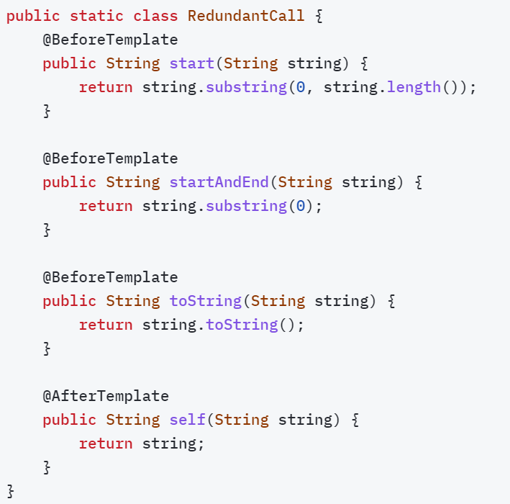
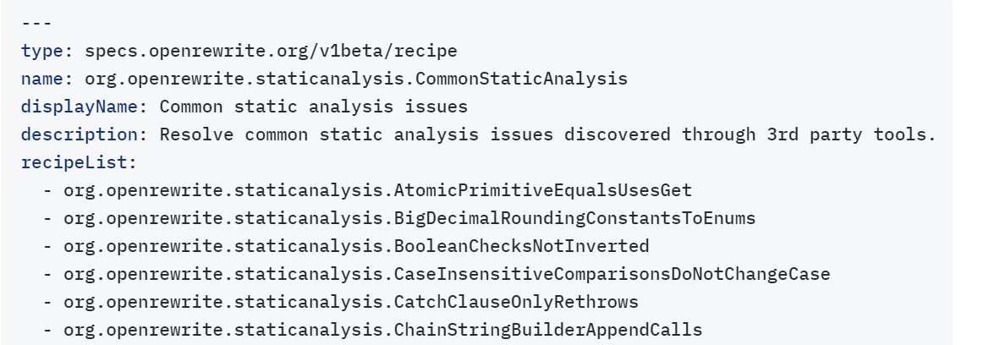
Typen von Recipes
Deklarative Recipes: Zusammenstellung vorhandener Recipes und ggf. deren Parametrierung in der rewrite.yml
Refaster Templates: Einfache Eine-Zeile-Ersetzungen
Imperative Recipes: Ein Programmiertes Recipe

Slide 206
Agenda
Überblick Java
Neue Sprachfeatures Java 9-13
Neue Sprachfeatures Java 14-17
Neue Sprachfeatures Java 18-21
Ausblick Java 22-25
OpenRewrite
Überblick
Automatisiert zu neuen Features
Eigene Recipes schreiben

Slide 207
Altanwendung automatisiert modernisieren
08_openrewrite
https://docs.openrewrite.org/recipes/java/migrate/javaversion21
TextBlocks
PatternMatching InstanceOf
Stream.toList() Recipe muss man zusätzlich nennen
TODO

Slide 208
Agenda
Überblick Java
Neue Sprachfeatures Java 9-13
Neue Sprachfeatures Java 14-17
Neue Sprachfeatures Java 18-21
Ausblick Java 22-25
OpenRewrite
Überblick
Automatisiert zu neuen Features
Eigene Recipes schreiben

Slide 209
Zettsystems-recipes
https://github.com/MichaelZett/zettsystems-recipes

Slide 210
Abschluss
Fragen?

